Slide 1


Slide 2
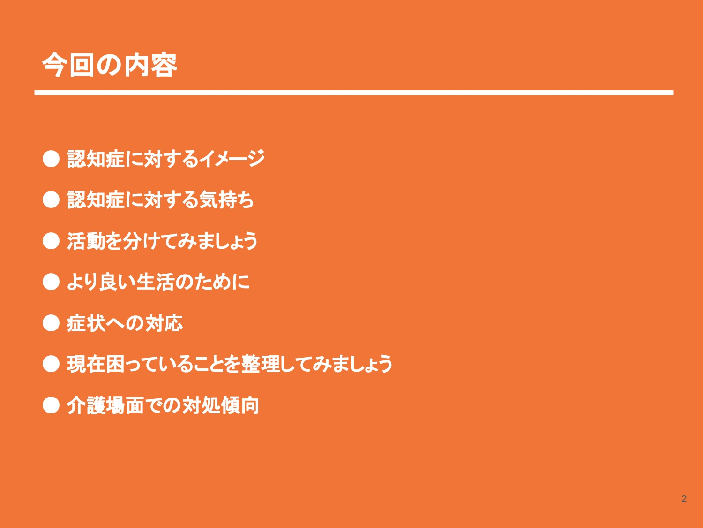
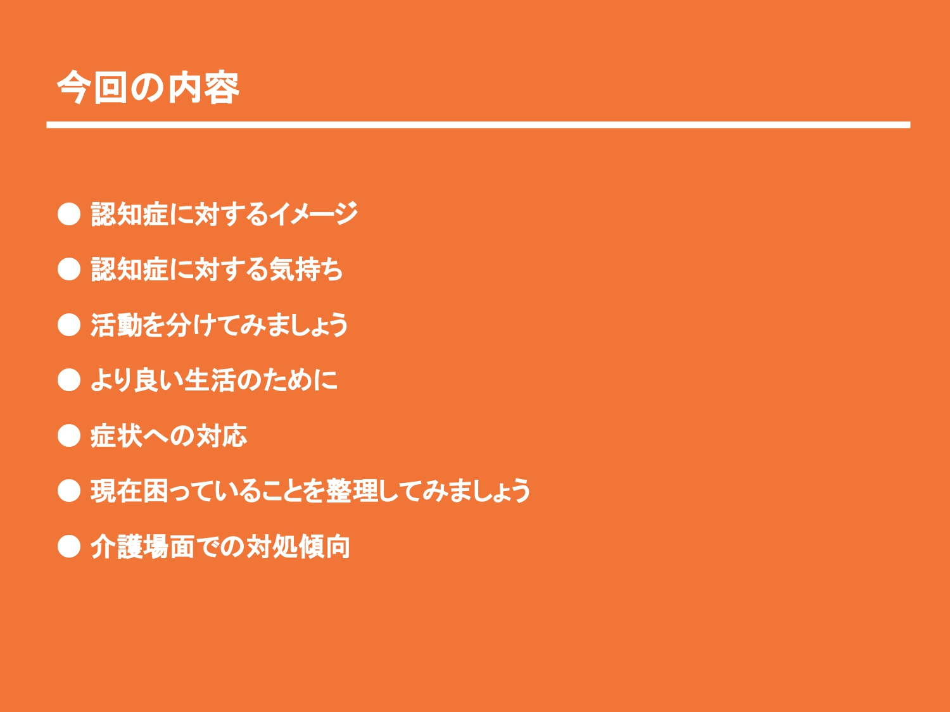

Slide 3


Slide 4
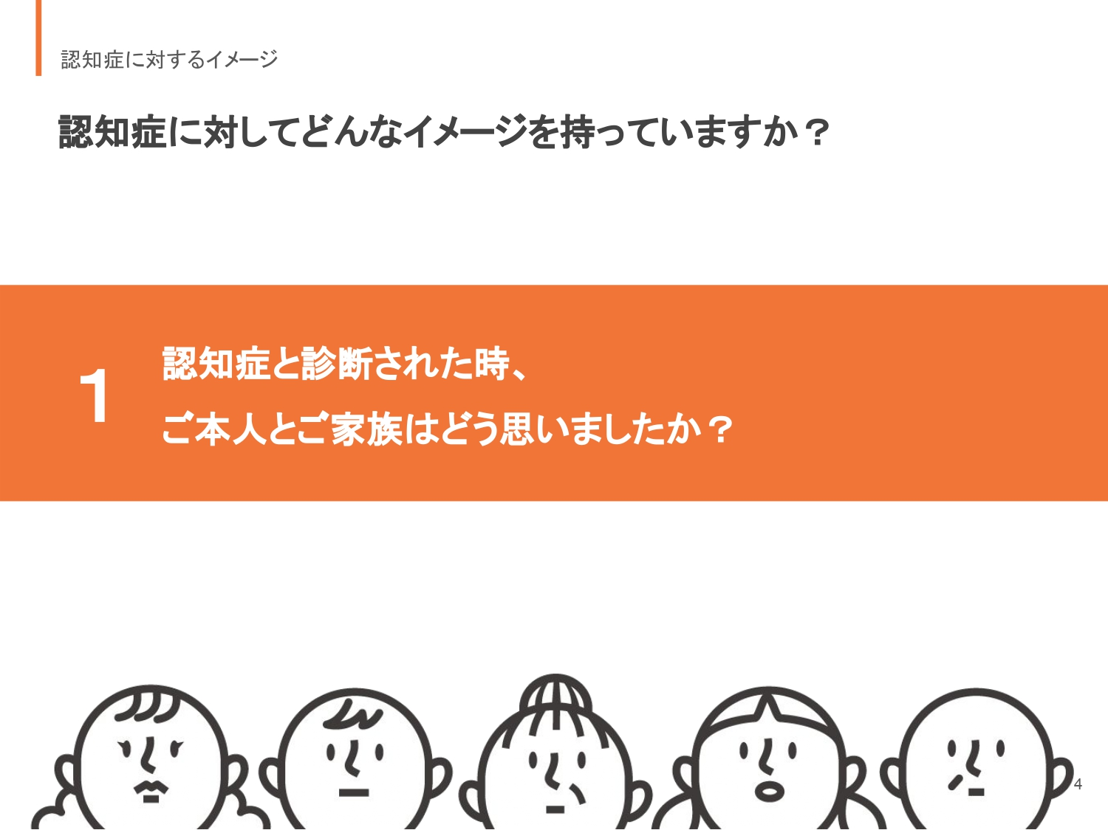

Slide 5
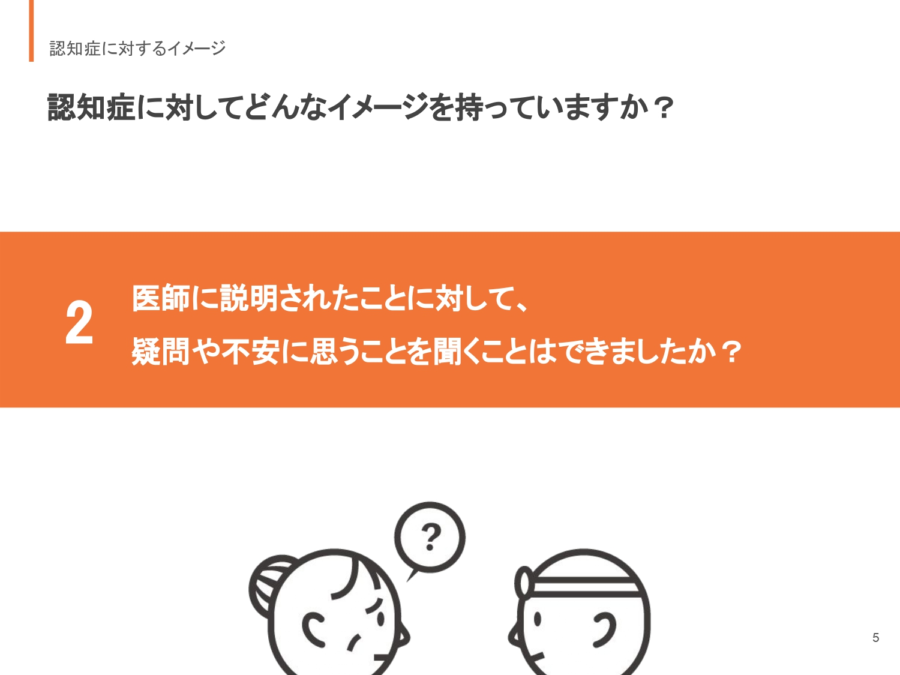

Slide 6
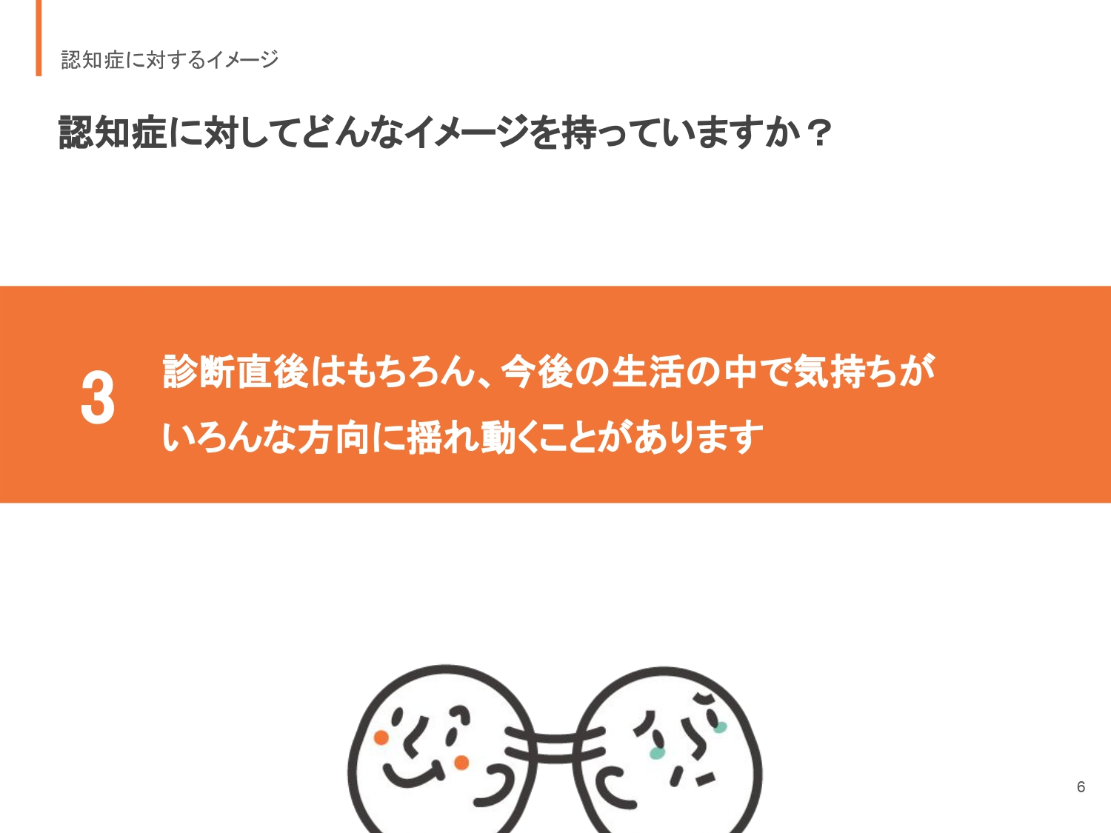

Slide 7


Slide 8
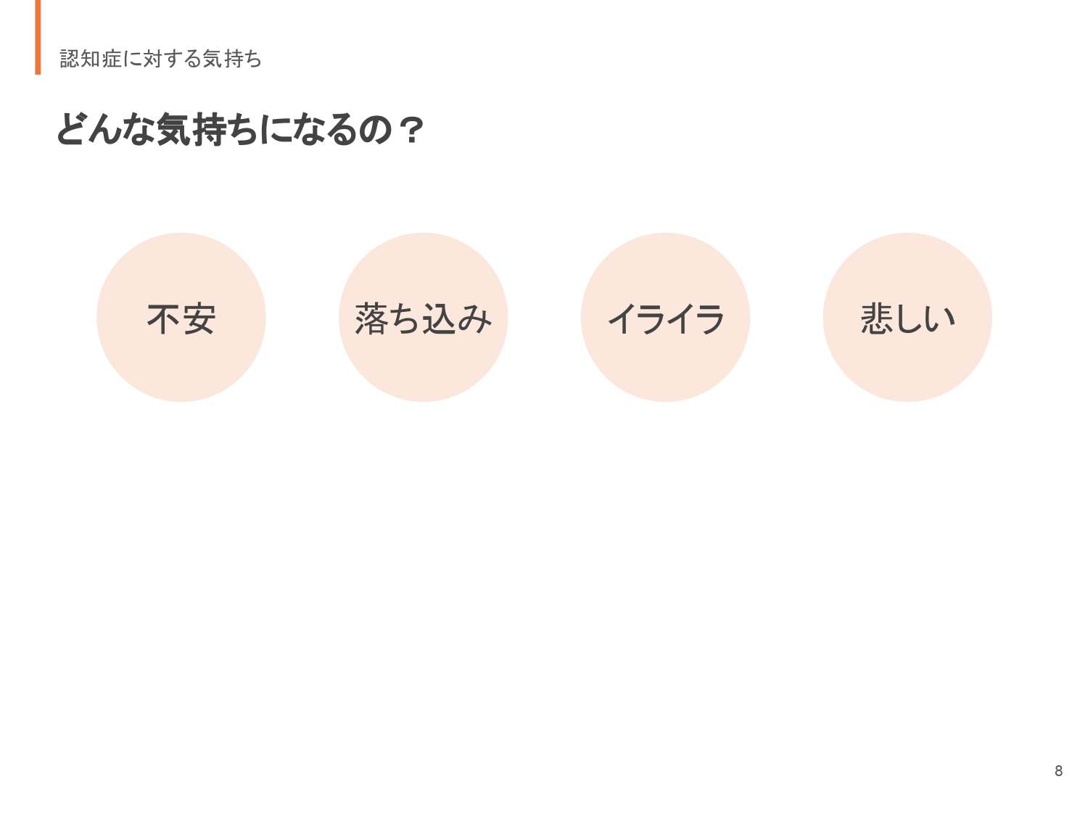
Notes:
認知症といわれたことで、「何もできなくなるのでは…」というような気持ちになり、このような感情が沸き起こることがあります。

Slide 9
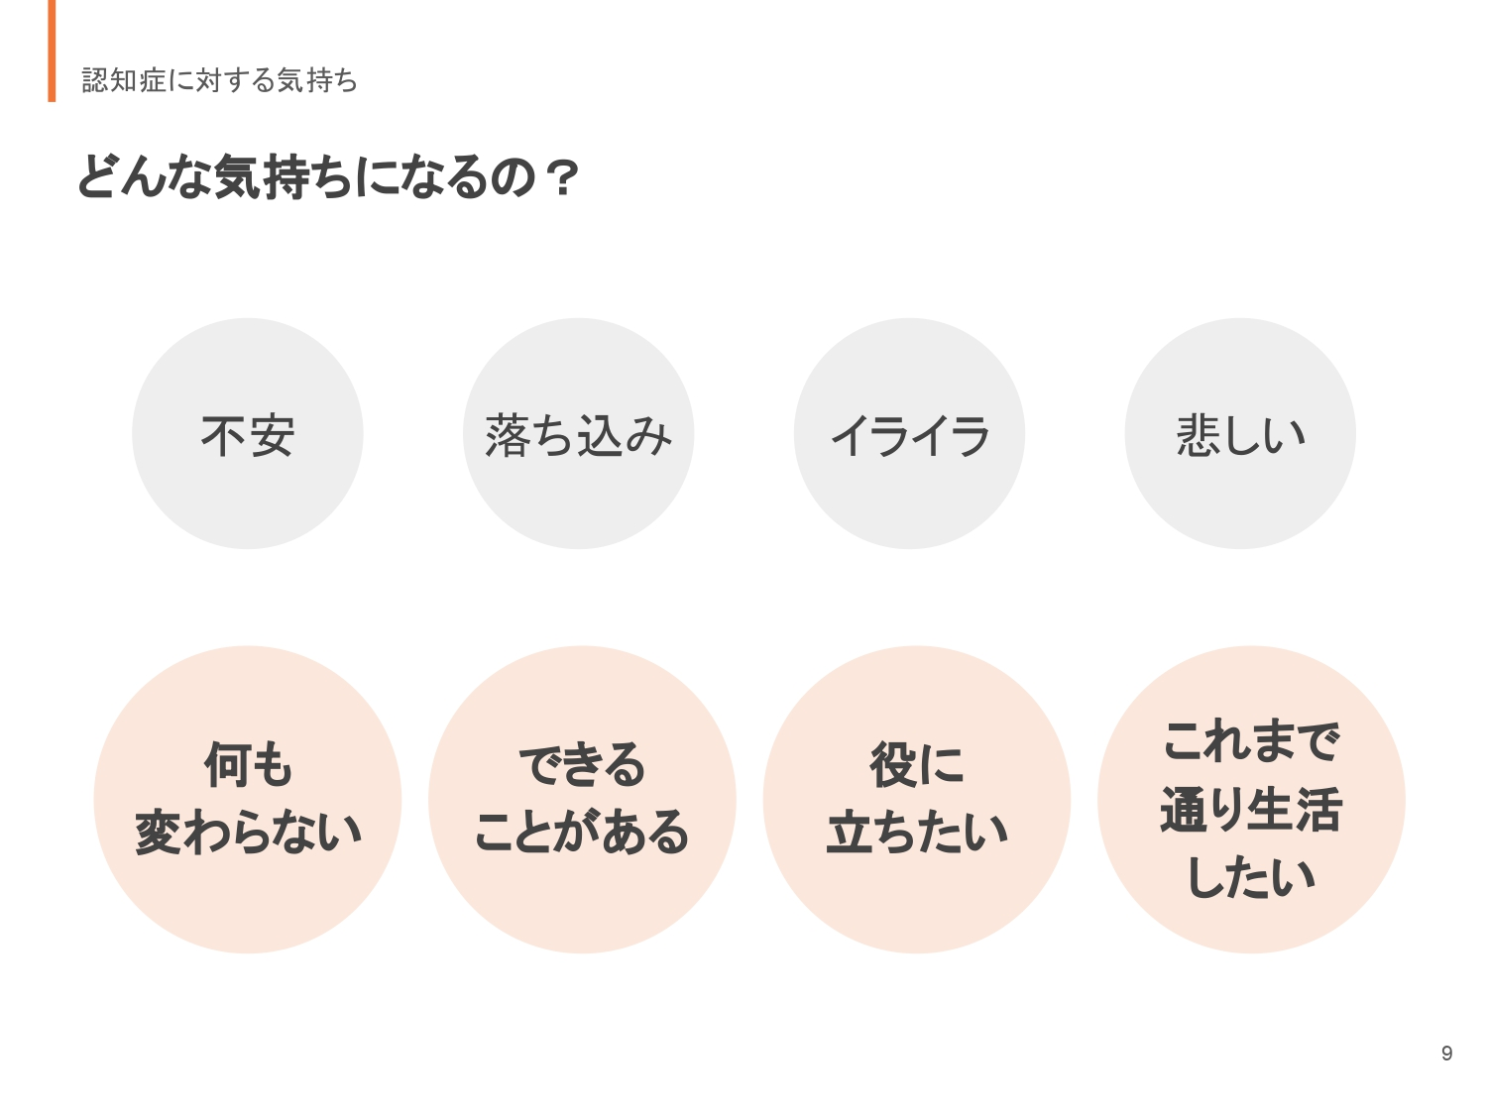
Notes:
その一方で、診断が告げられたこと以外は自分の生活が何も変わっていないことに気づく人も多いのです。
認知症は脳の病気ですが、何もできなくなるわけではありません。

Slide 10


Slide 11
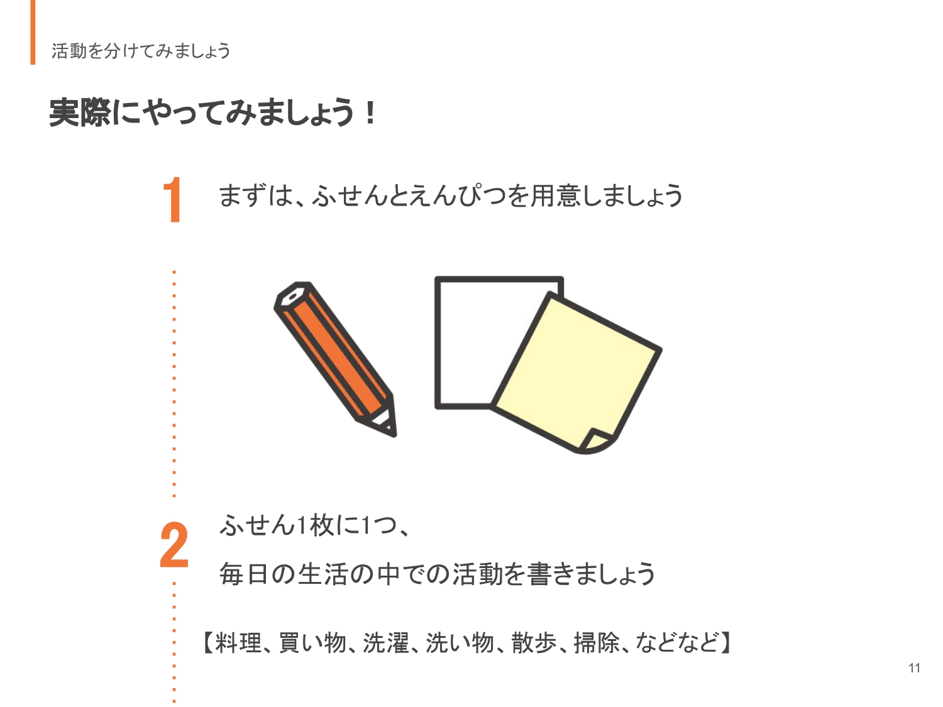

Slide 12
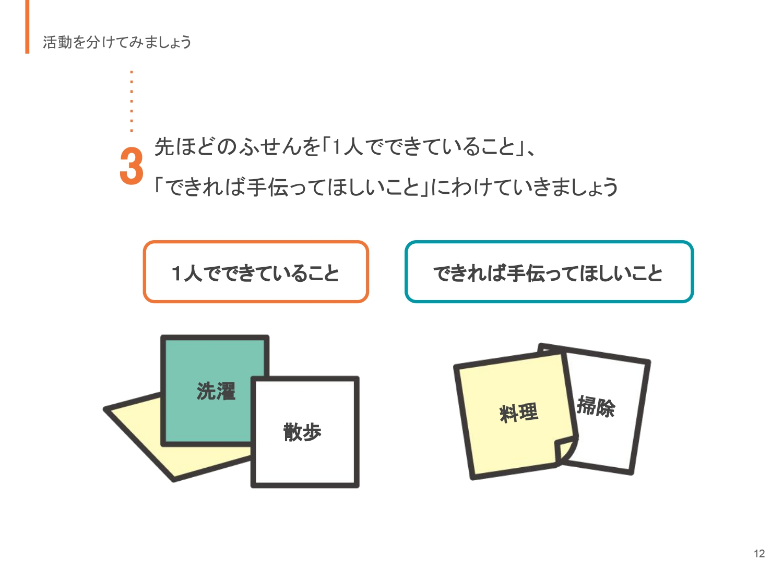
Notes:
割とご本人さんにお伺いするとこういう分類になります。
実際は、1人でできていることの方が多くなることが多いです。
入浴や自分で食事をする、近くのコンビニに買い物に行く、花の世話など、診断直後など、実際はほとんどの生活を自立できている場合が多いのです。

Slide 13


Slide 14
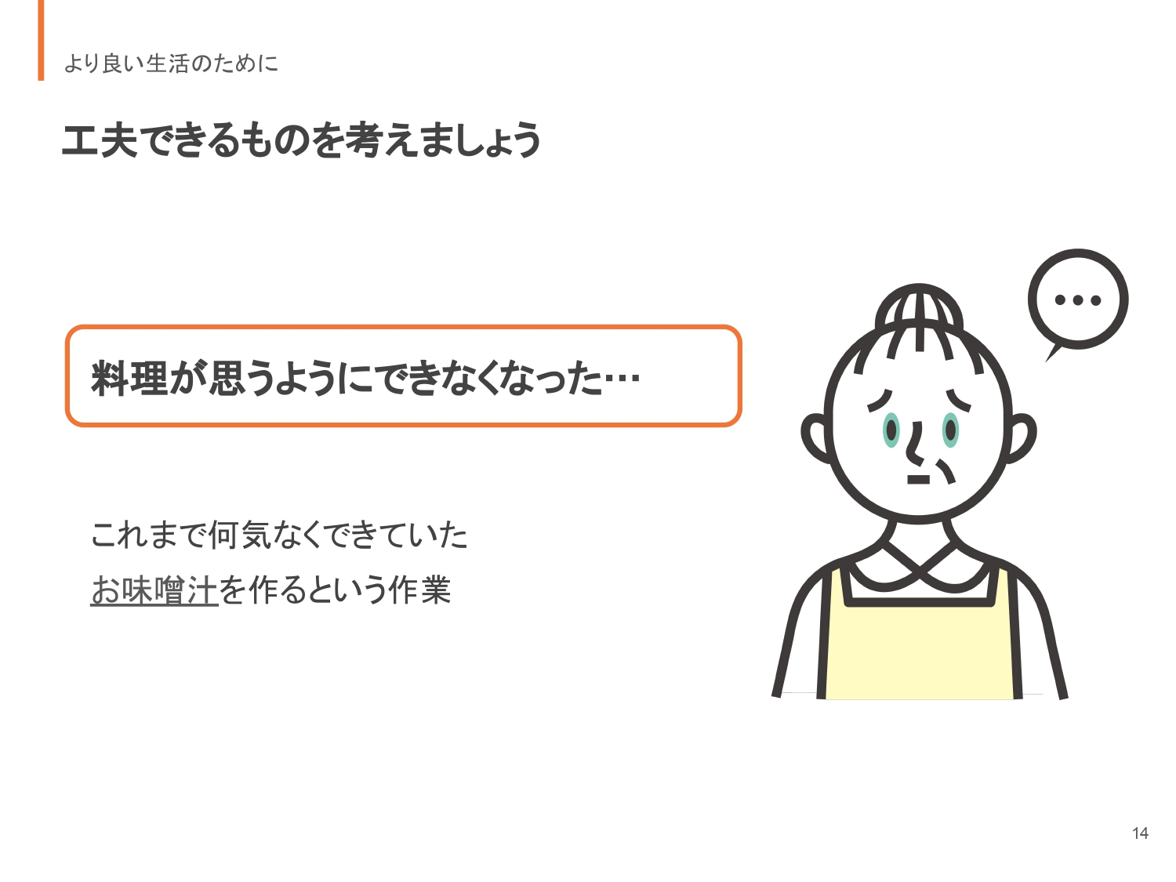

Slide 15
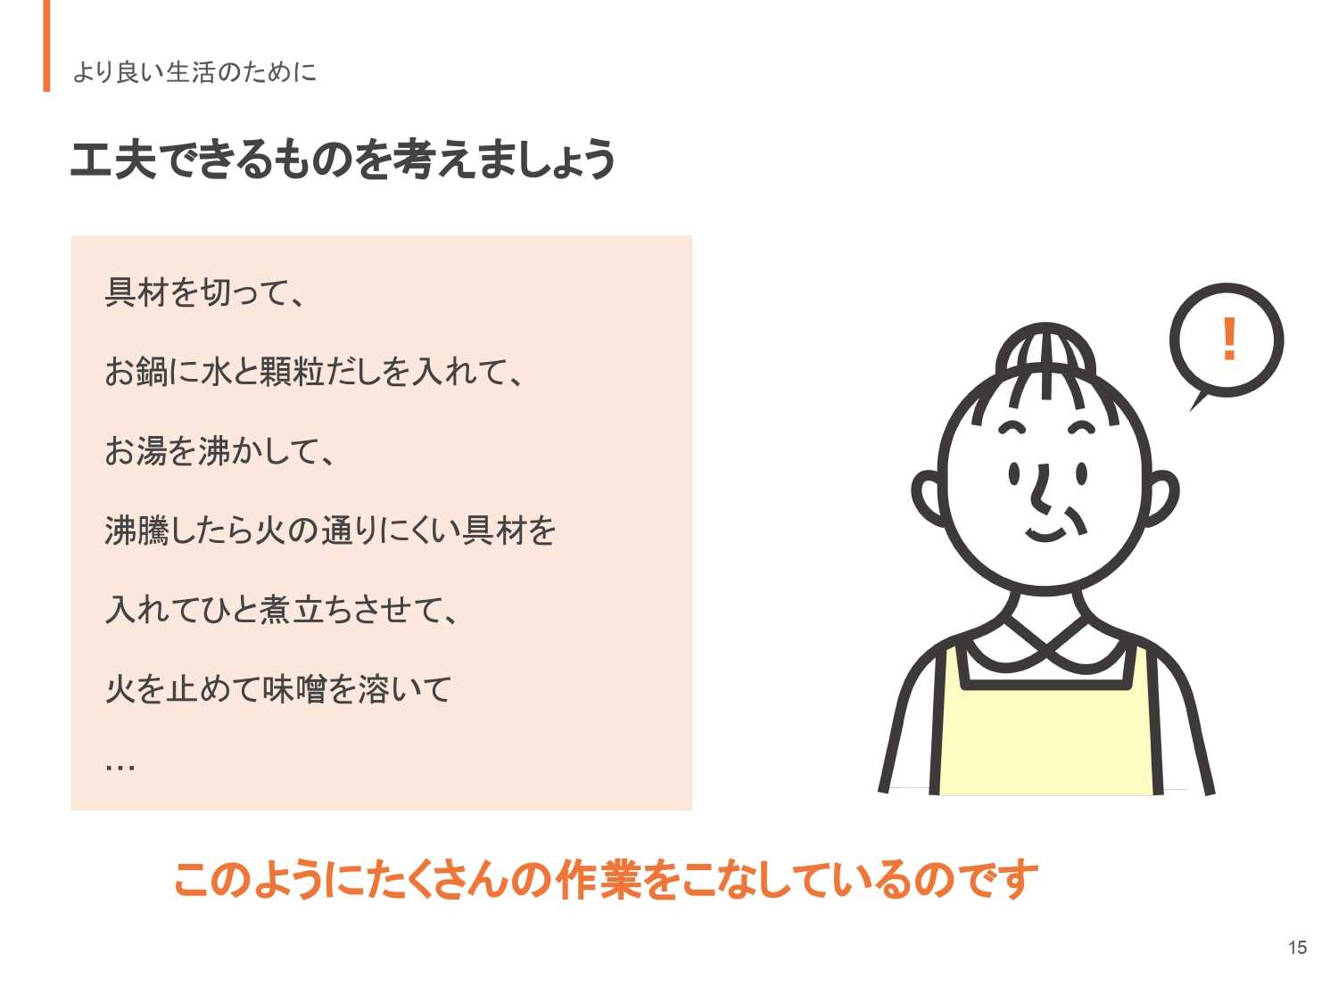
Notes:
日常生活上でよく問題になる家事ができなくなったという点については、ほとんどの場合、料理をできなくなったということを示しています。
加えて、物探しが増えてしまうことに困る家庭が非常に多いです。
なので、ここからは料理と物探しへの工夫点をご紹介します。

Slide 16
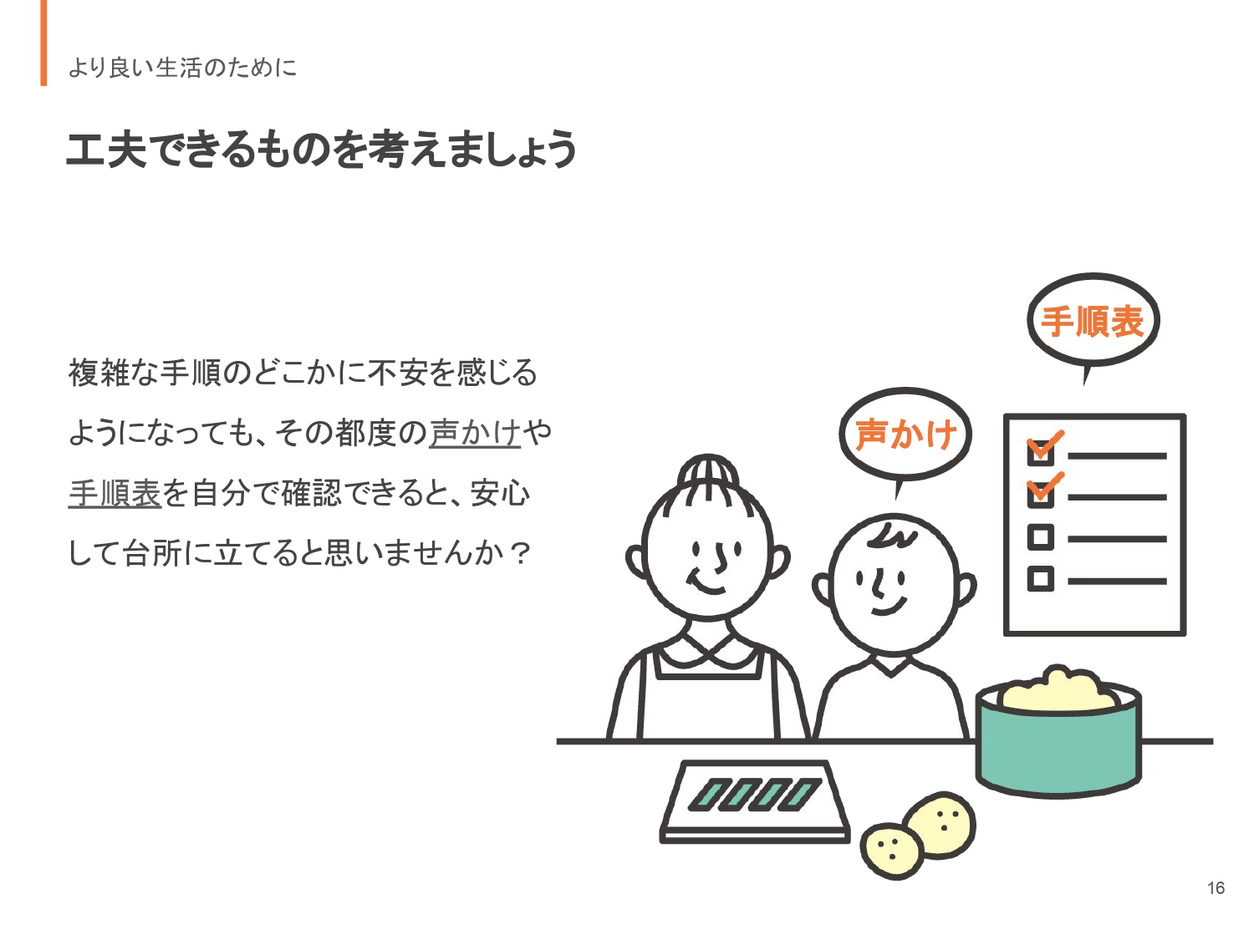

Slide 17
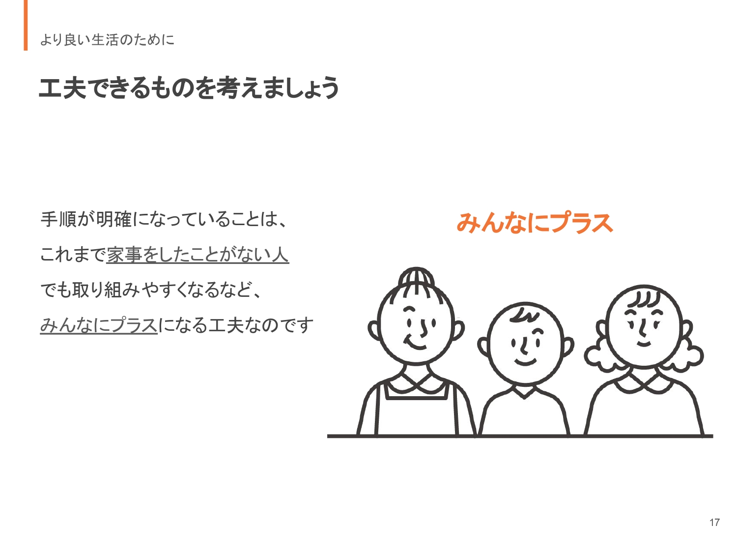

Slide 18
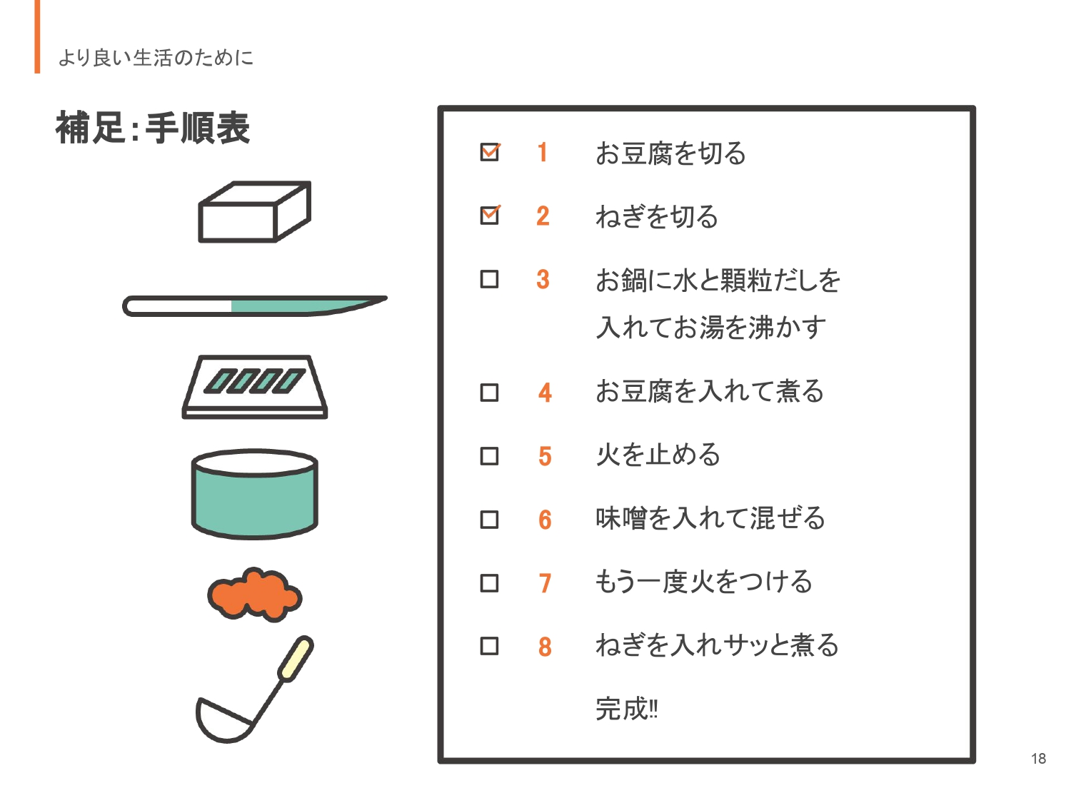
Notes:
実際にご本人と作成したことのある手順表です。
この方の場合は実際の写真に手順を書いたものを貼ってもらいました。

Slide 19
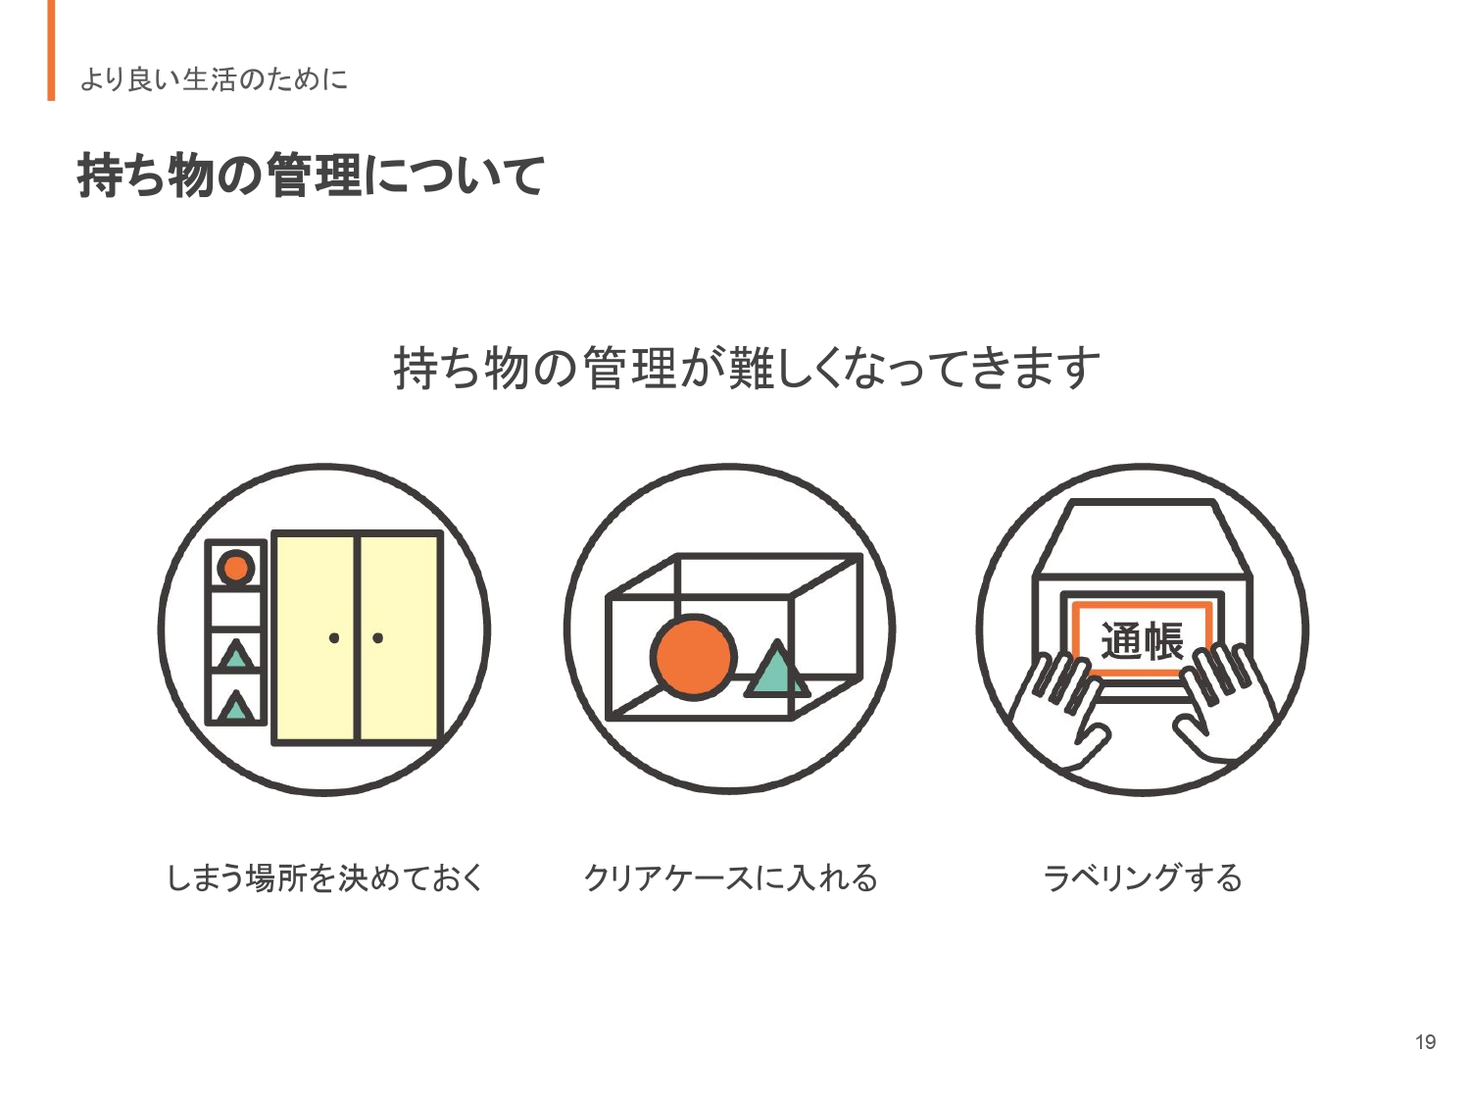
Notes:
認知症の人に限らず、片づけが苦手な人にとっても、物を探すのには結構便利です。

Slide 20
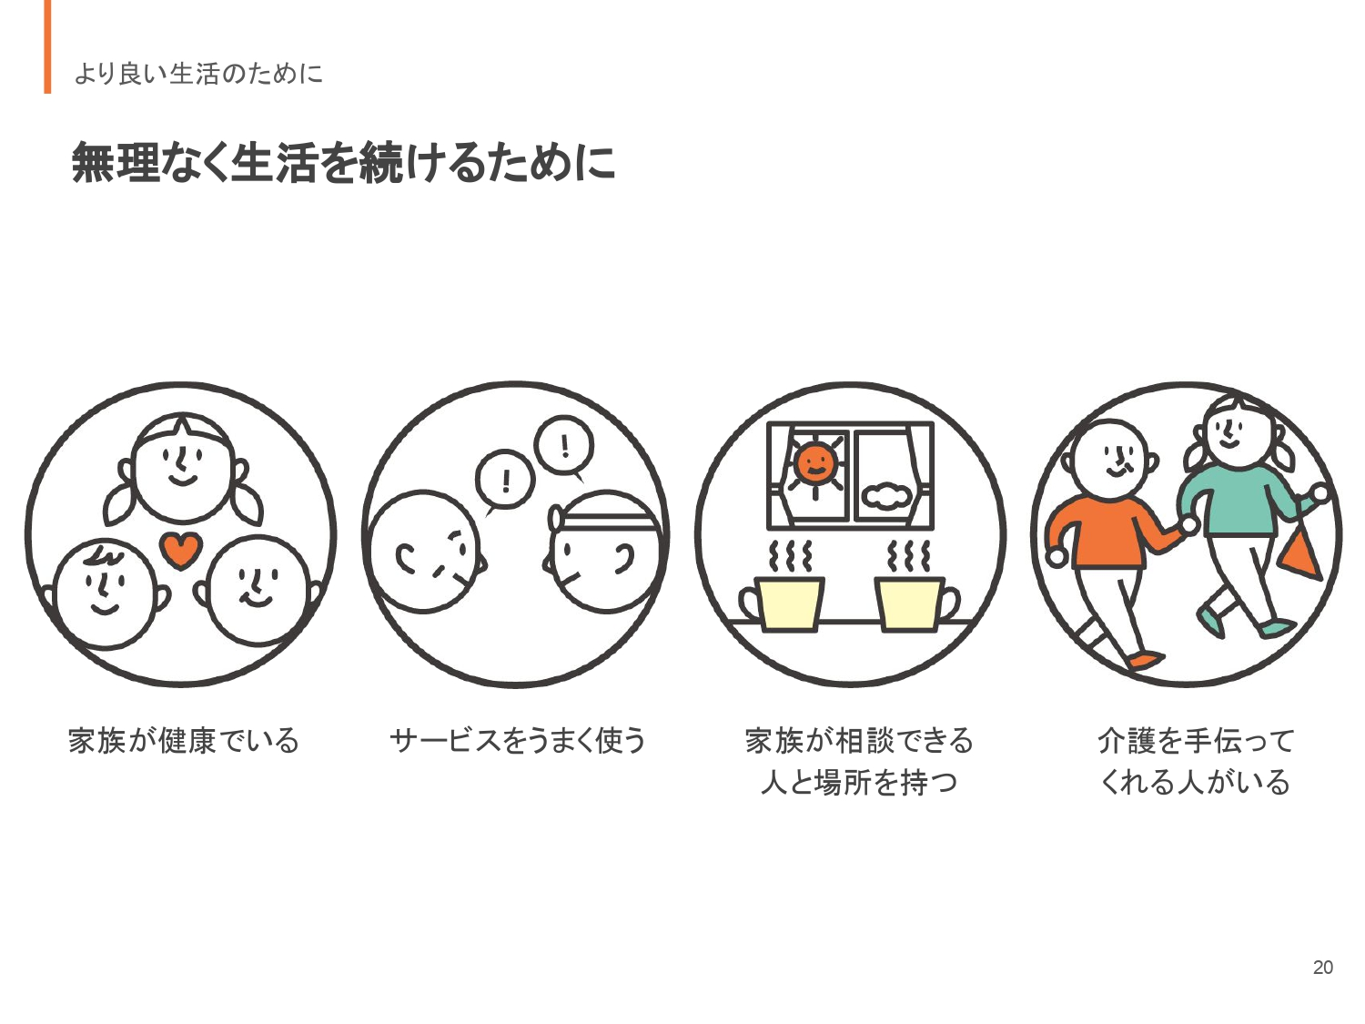
Notes:
認知症に限らず、無理のない生活を続けていくうえで大切といわれている４つのポイントです。

Slide 21


Slide 22
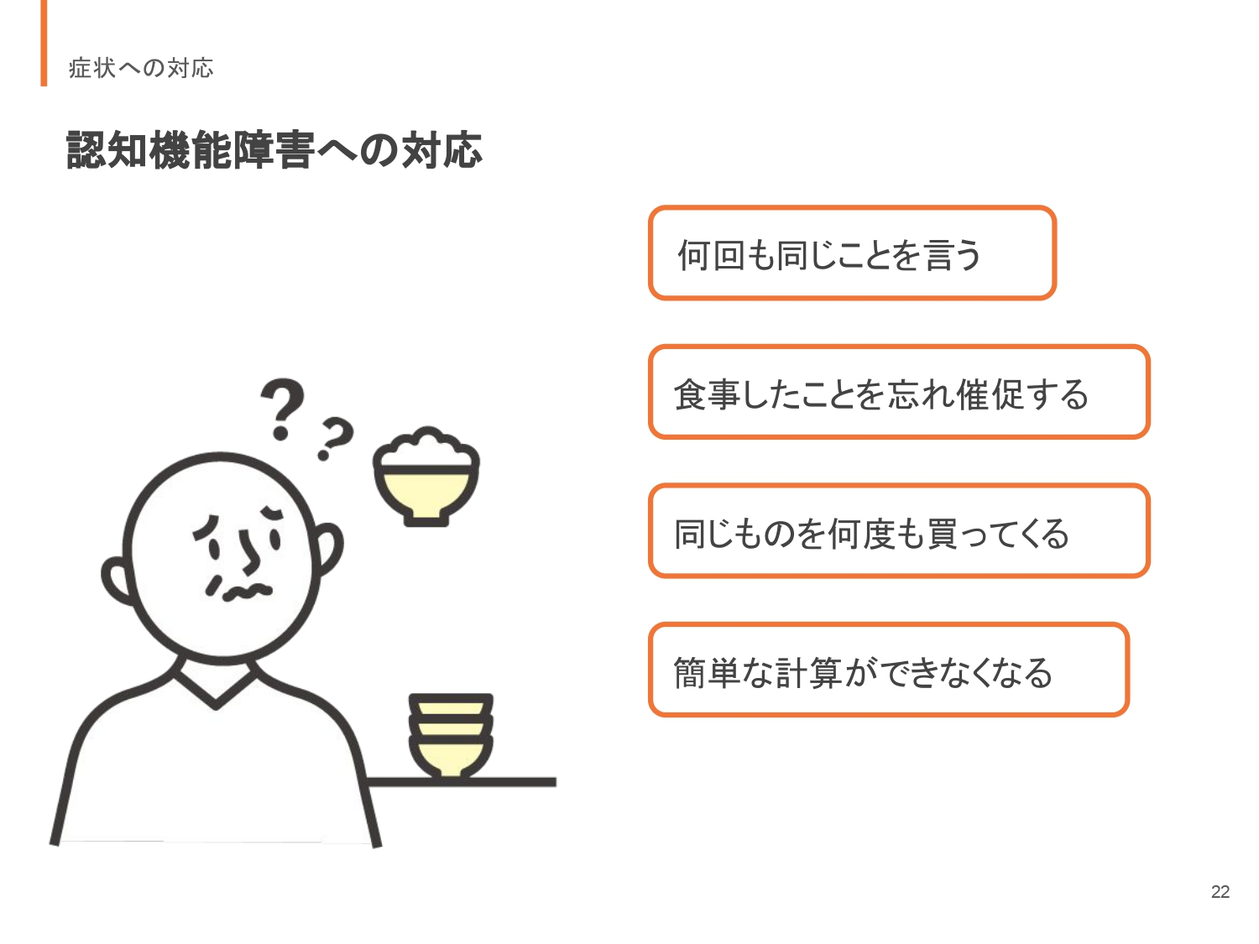
Notes:
ご家族様とご本人様が毎日の生活の中で、喧嘩や言い合いになってしまうことがあります。
なぜそのようなことが起こるのかというと、記憶能力の低下によって引き起こされる繰り返しの言動やこれまでできていたことができなくなるなど、お示ししてあるような症状が出現します。
本人は初期の頃は何を忘れたのかは忘れていても、自分自身が何かできていないことや変だなという自覚がある場合が多くあります。

Slide 23
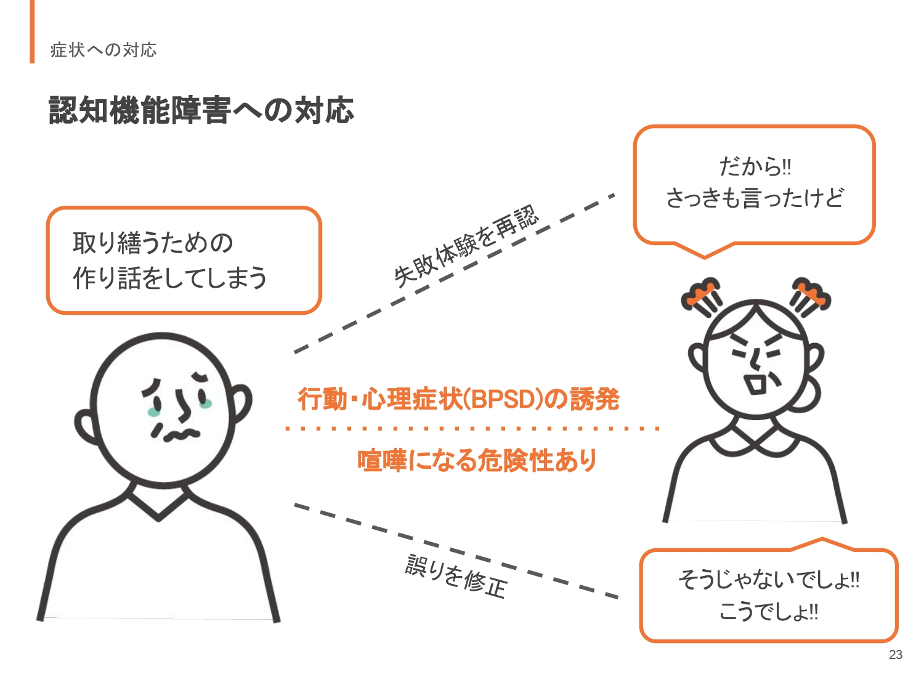
Notes:
そのため、その場で本人なりに適切だと思った行動をとった結果、家族からすると、作り話や取り繕いをしていると感じてしまうことがあります。
このような様々な症状に対して、否定や修正を行ってしまうと、本人にとっては自身の誤りを修正され、失敗体験として認識されます。
そうなると、認知機能障害だけでなく、行動・心理症状（BPSD）が生じ、家族へ攻撃的になってしまったり、落ち込みが生じてしまう危険性があります。
毎日の生活の中で、繰り返される症状に繰り返し対応されることは本当に根気のいることですし、何度も同じことを言われたり、何度も事実とは異なることを言われると、修正したくなる気持ちは本当によくわかりますが、ご家族とご本人が喧嘩にならないための方法の1つとして試してみてください。

Slide 24
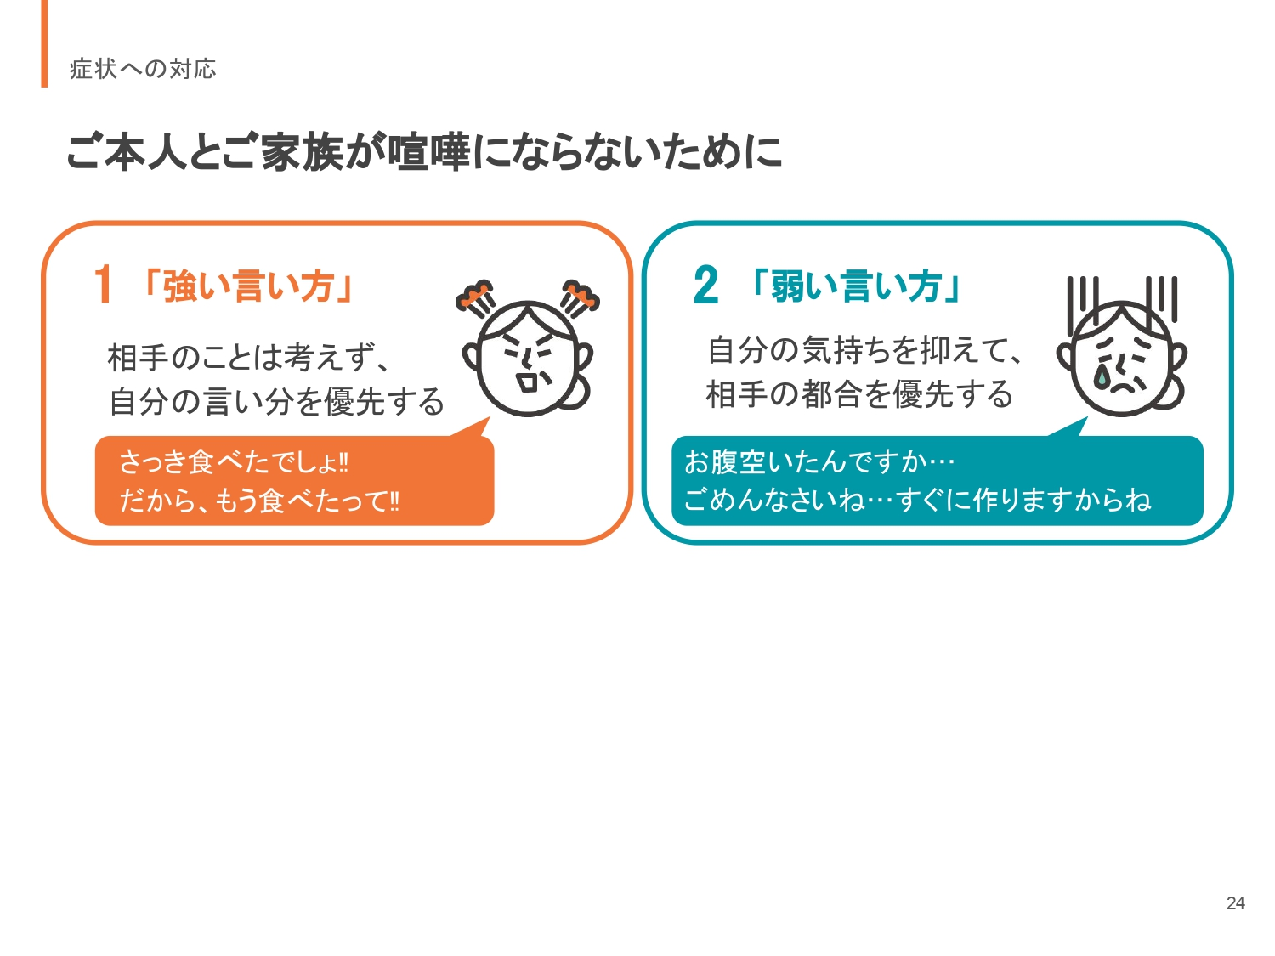
Notes:
例えば、朝食後間もないころから、「お腹が空いた。ご飯はまだか」というような発言が繰り返されていたとします。
それに対して１番のように、本人が繰り返す発言に耐えかねて、『さっき食べたでしょ。だからもう食べてるの!』というように、それが実際に起きている正しい事実であったとしても、本人にとっては、自分自身が否定され、怒られたという感情だけが残ってしまいます。
そのため、本人は繰り返し聞くことだけでなく、怒りだしたり、引きこもりがちになったりして、家族はより対応に追われる可能性があります。
しかし、本人を怒らせたくないと思い、『お腹空きますよね…ごめんなさいね。私が悪かったわね』というように、相手の言うことをすべて受け入れていると、家族の方の気持ちを伝えることができにくくなります。
さらに、謝ったり、すぐに行動することで、家族は四六時中繰り返しの言動に付き合わなくてはならないのではないか？という不安が生じることもあります。

Slide 25
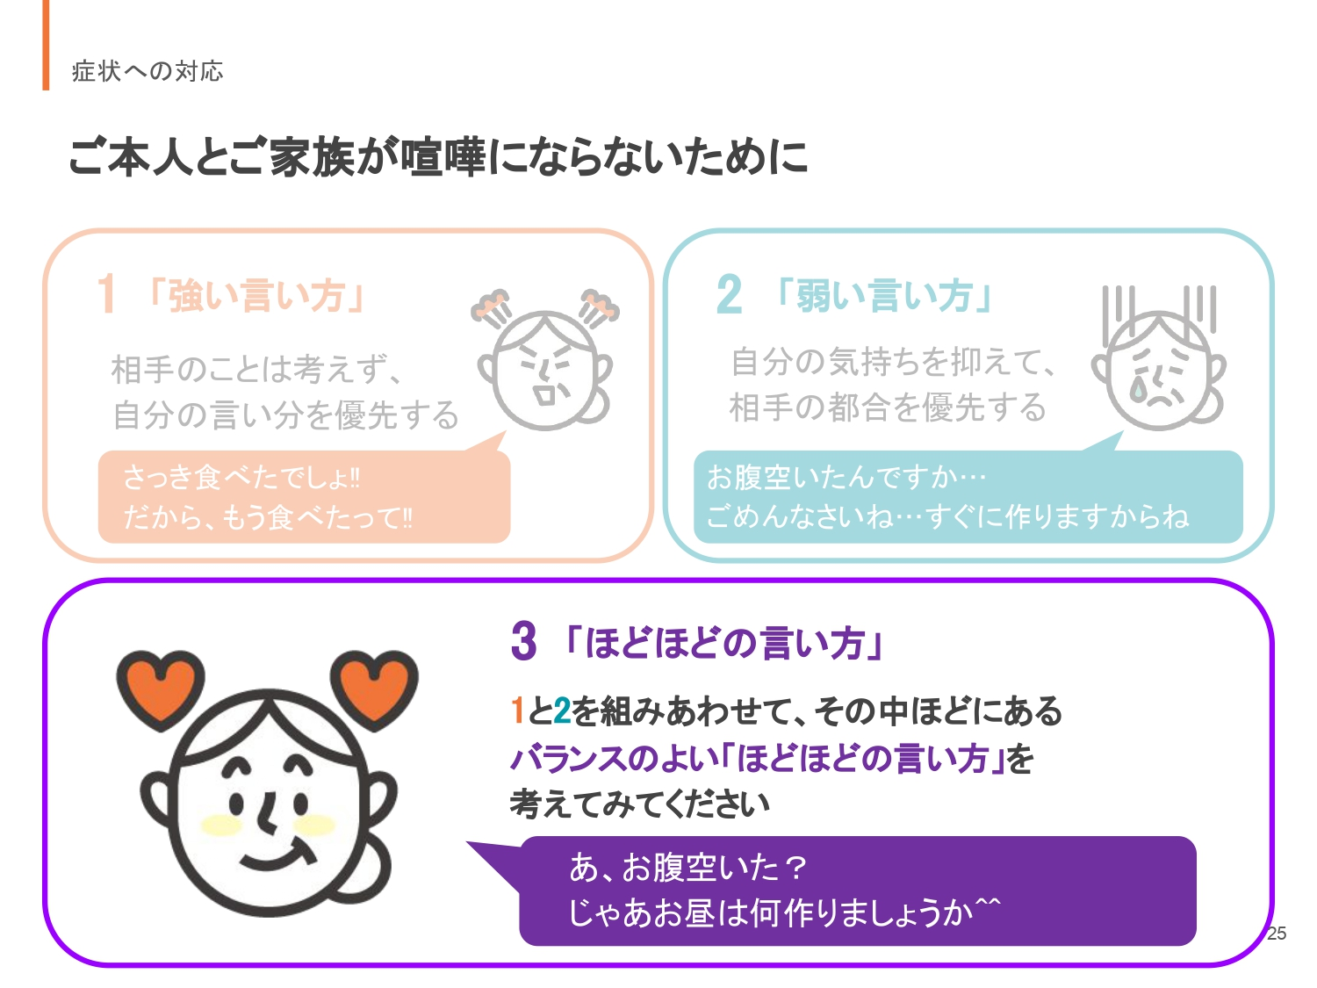
Notes:
そこで３番のほどほどの言い方を考えるということが家族も本人も喧嘩にならずに生活を続ける１つのポイントになります。
実際に朝食をとっていたとしても、本人の中ではご飯を食べていないということが事実として認識されています。
それに対し、１番のように強く否定したり、２番のように家族が悪かったというような対応では、喧嘩になってしまう可能性があるため、３番では１番と２番の中間をとってほどほどの言い方をします。
お腹が空いたの？という事実をくみ取りながら、次のお昼ご飯では何を食べようかという提案をすることで、事実が否定されることもなく、次はお昼ご飯かという風に意識を変えることができます。
何度も繰り返されるので、家族にとっては根気のいることですが、このような伝え方をすることが、本人と喧嘩になることや、お互いの気分の落ち込みを予防する１つの方法になります。

Slide 26
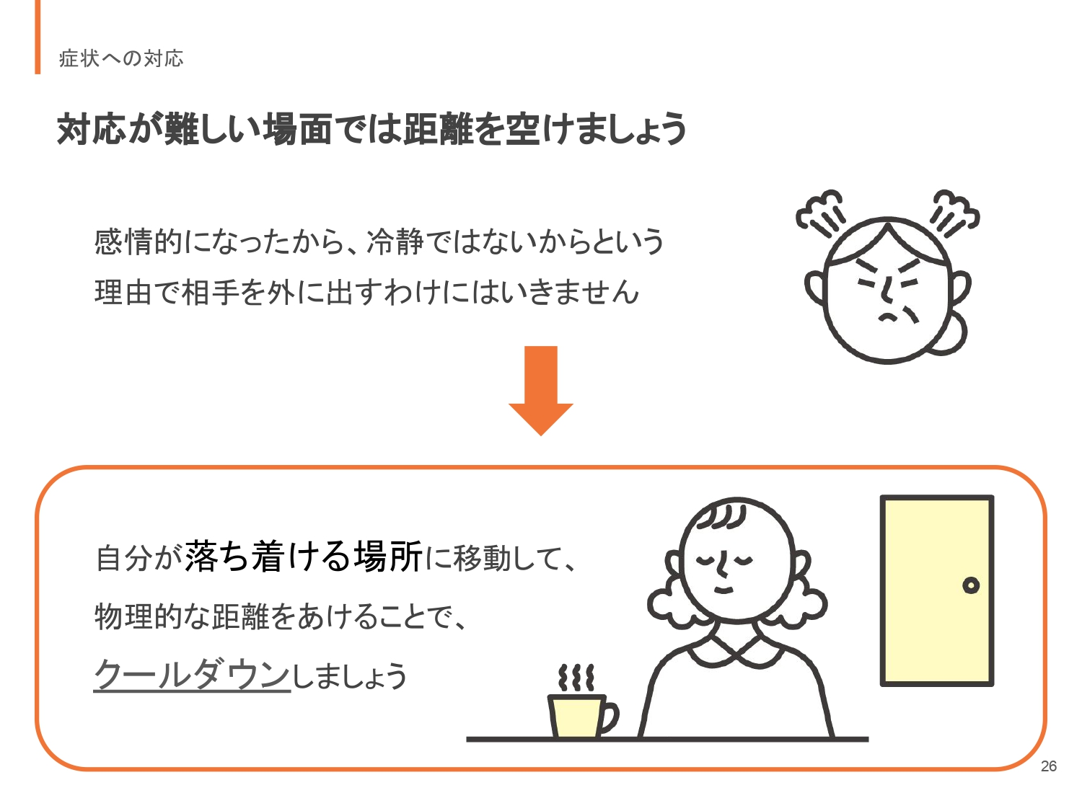
Notes:
症状に対応する中で感情的になってしまった状態で、同じ空間に居続けると、きつい言葉を投げかけてしまい心理的暴力や身体的暴力にまで発展することも…
対応が難しい場面では距離を空けましょう。
これは、タイムアウト法と呼ばれる対処法です。
タイムアウト法は、自分にとって刺激となるものを遠ざけ、物理的に距離をとり、時間を置いて冷静になることなどを指します。
ただ、本人を外に出すわけにはいきませんので、家族の方が意識的に距離を取るような対処を心がけることが現実的な対処法となります。
日常生活におけるタイムアウト法としては、自分が安心できたり、冷静になれたりする場所に移動することや、相手を1人にできるようなら、近くに外の空気を吸いに行ったり、買い物を済ませるなどが挙げられます。

Slide 27
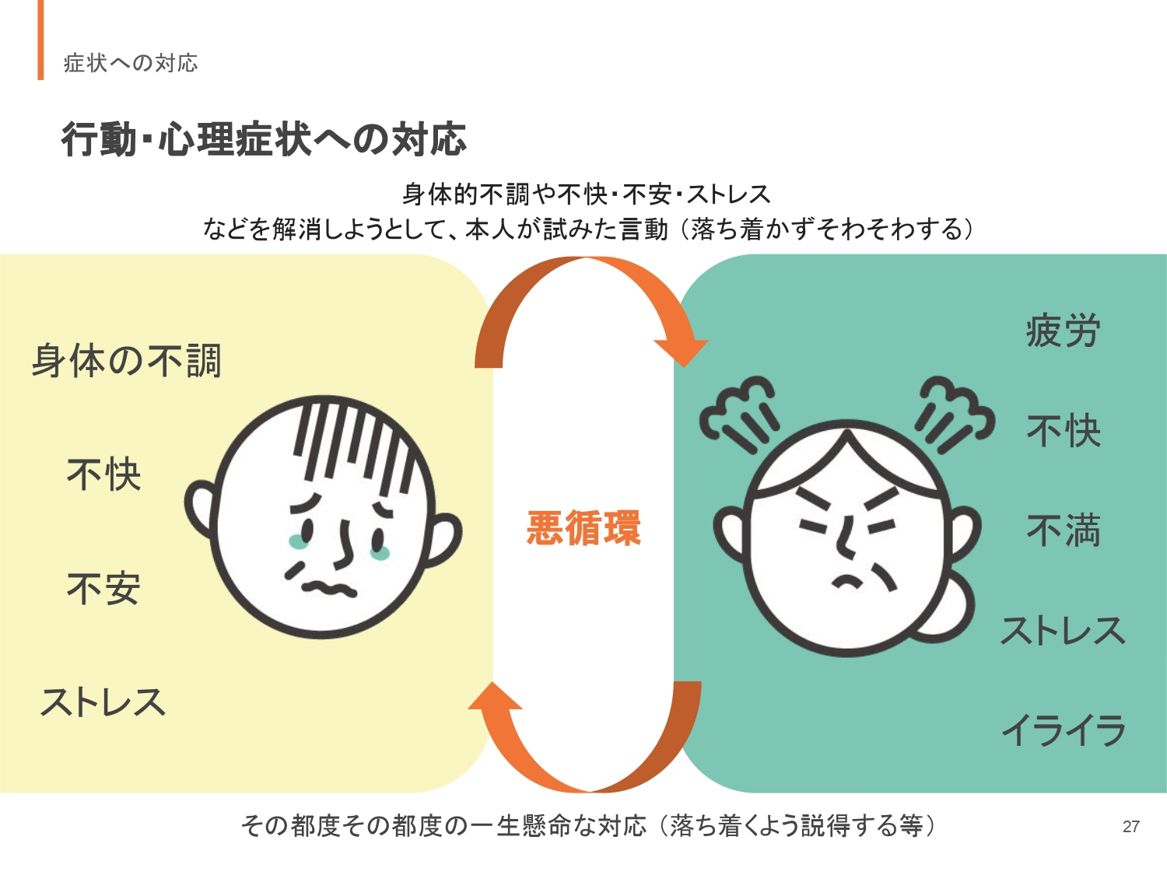
Notes:
行動・心理症状（BPSD）とは、本来の認知機能の低下とは別に、本人が身体的不調や不快・不安・ストレスなどを解消しようとして、本人が努力した言動が結果として、周囲の人にはBPSD（問題行動）と捉えられてしまうことがあります。
ただ、本人は、今自分に降りかかる不調や違和感を解消したいだけなのです。

Slide 28

Notes:
そのため、図のような悪循環に陥る前に対処することが望ましいです

Slide 29
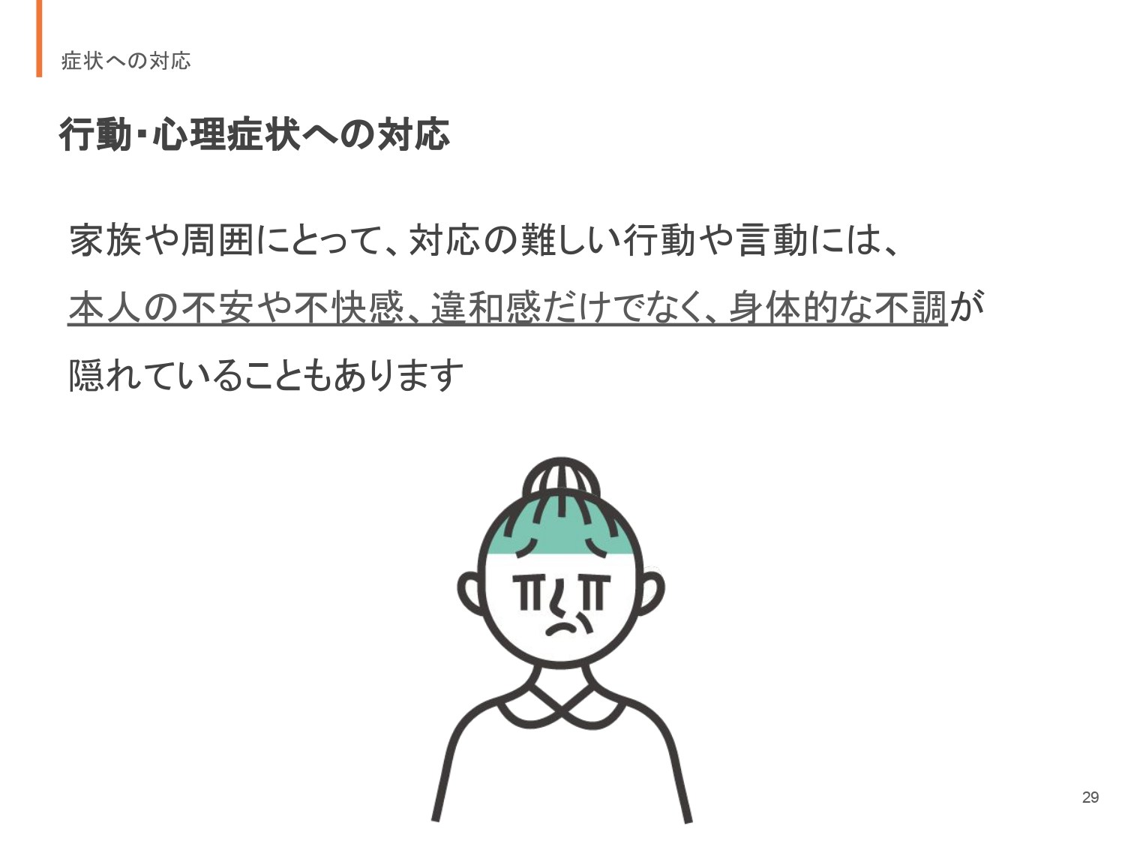

Slide 30
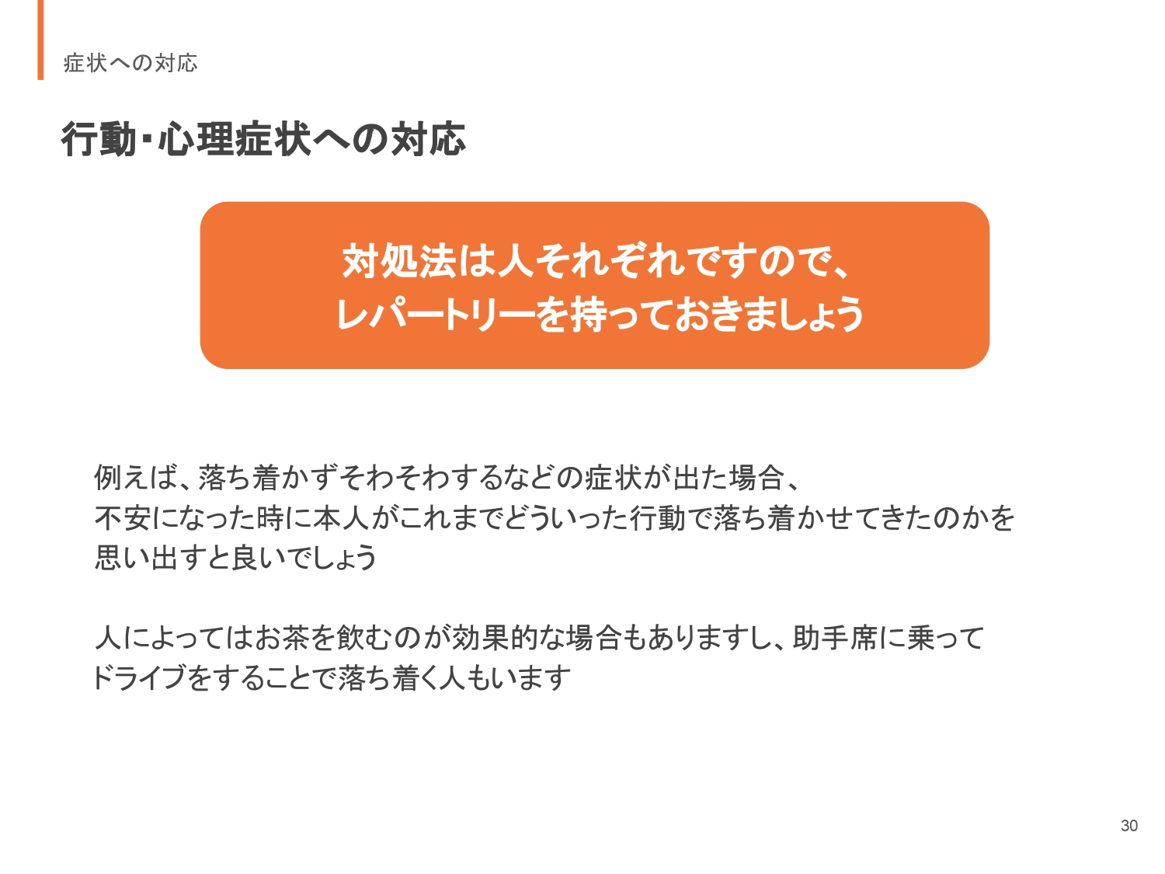

Slide 31
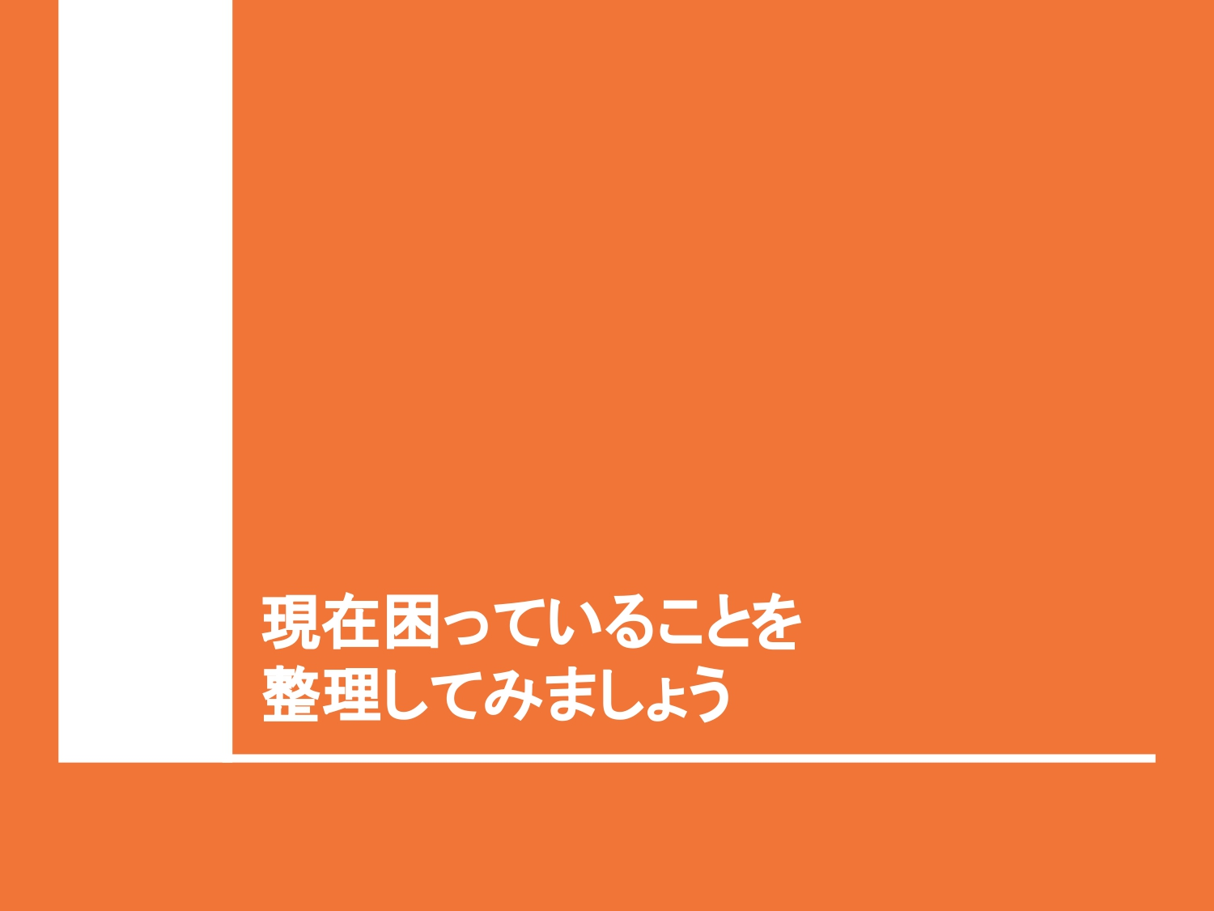

Slide 32
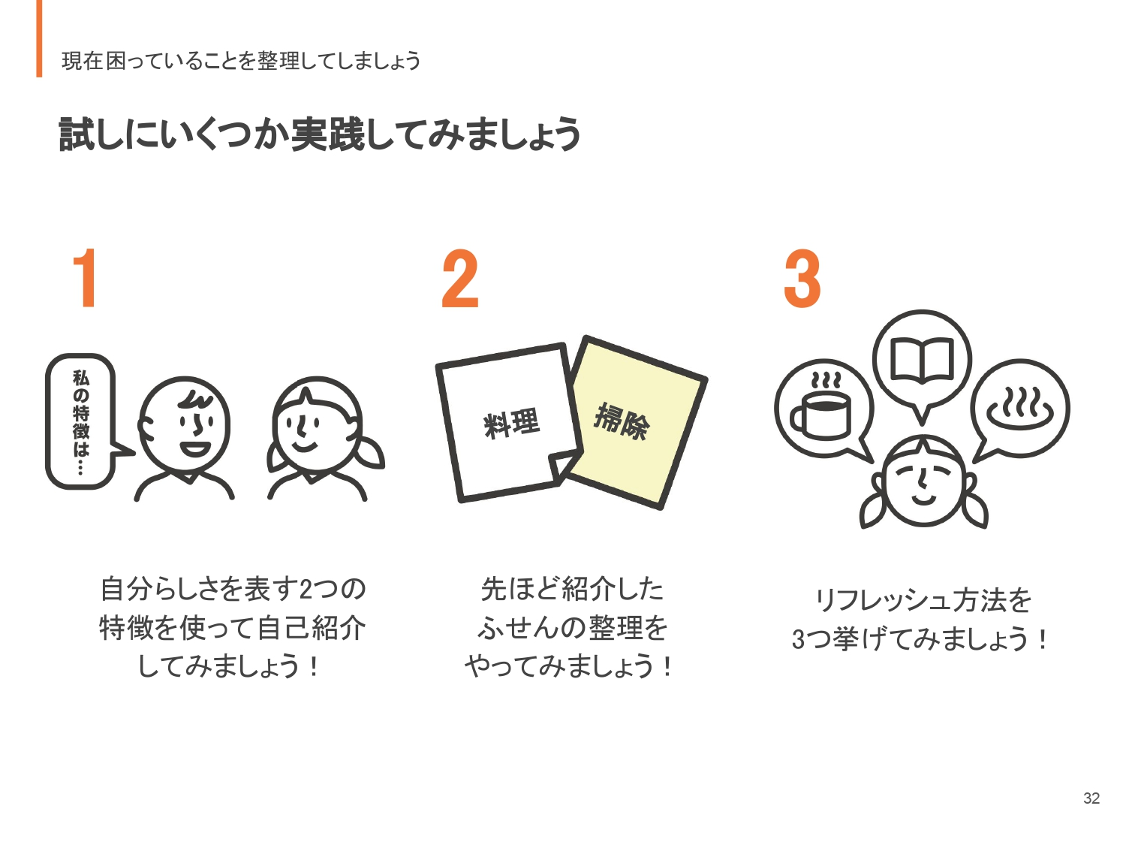
Notes:
①認知症、介護者などはその人の特徴そのものを指す言葉ではありません。
認知症と診断を受けたり、介護という役割も担った方ということであり、その方のすべてではありません。
自分らしさを2つ言えるということはとても大切で、やってみると意外と難しいのでやってみてください。
②実際に自分のできていることや手伝ってほしいことを整理して、自分自身が把握して、できていることに関しては安心して取り組み、手助けが必要なものを整理することはもちろん、診断後にすべてやってあげようとし過ぎてしまうご家族の方に対して、できていることと手伝いが必要なことを視覚化しておくことは診断直後だけでなく、必要な作業です。
③自分のリフレッシュ方法を３つ挙げられますか？
不安になった時や気持ちがモヤモヤしたとき、自分にとってのリフレッシュ方法をしっておくことはとても大切です。
3つのリフレッシュ方法によって、どのくらい自分の不安が軽減させるかをあらかじめ並び替えておくと、自分の不安やモヤモヤの強弱によってリフレッシュ方法を変えることもできます。
例えば、甘いものを食べる・お笑いのDVDを見る・旅行に行く
→旅行に行くことが一番のリフレッシュにはなるけれど、時間的に難しいし、今日はDVD見ながら甘いおやつを食べようなどとすることで、自分自身で不安な気持ちをコントロールできる経験があると、今後の生活での自信にもなります。

Slide 33


Slide 34
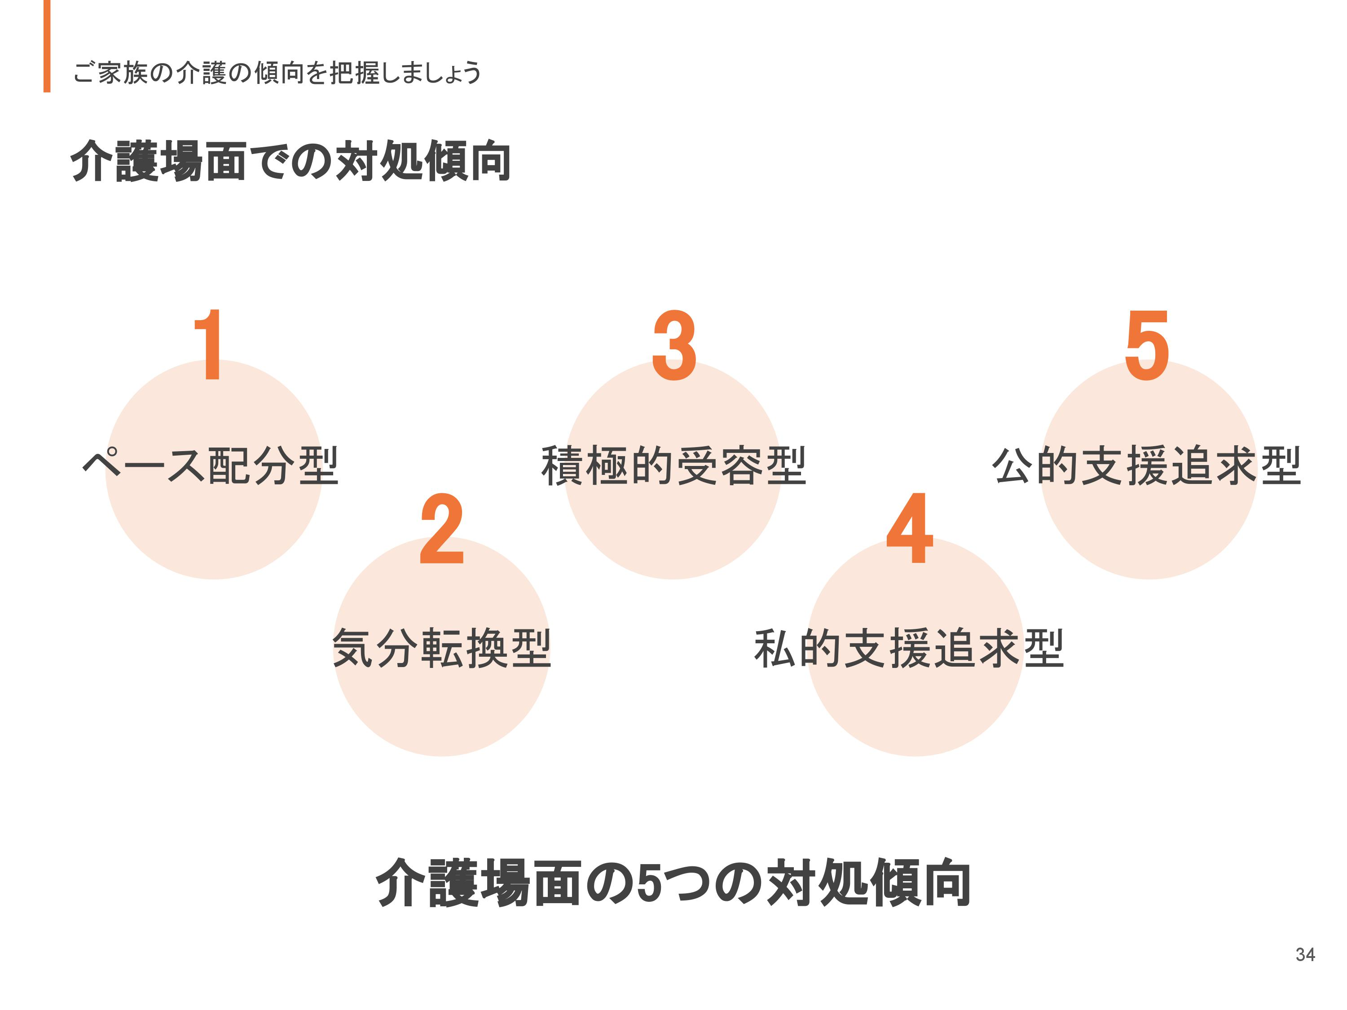

Slide 35
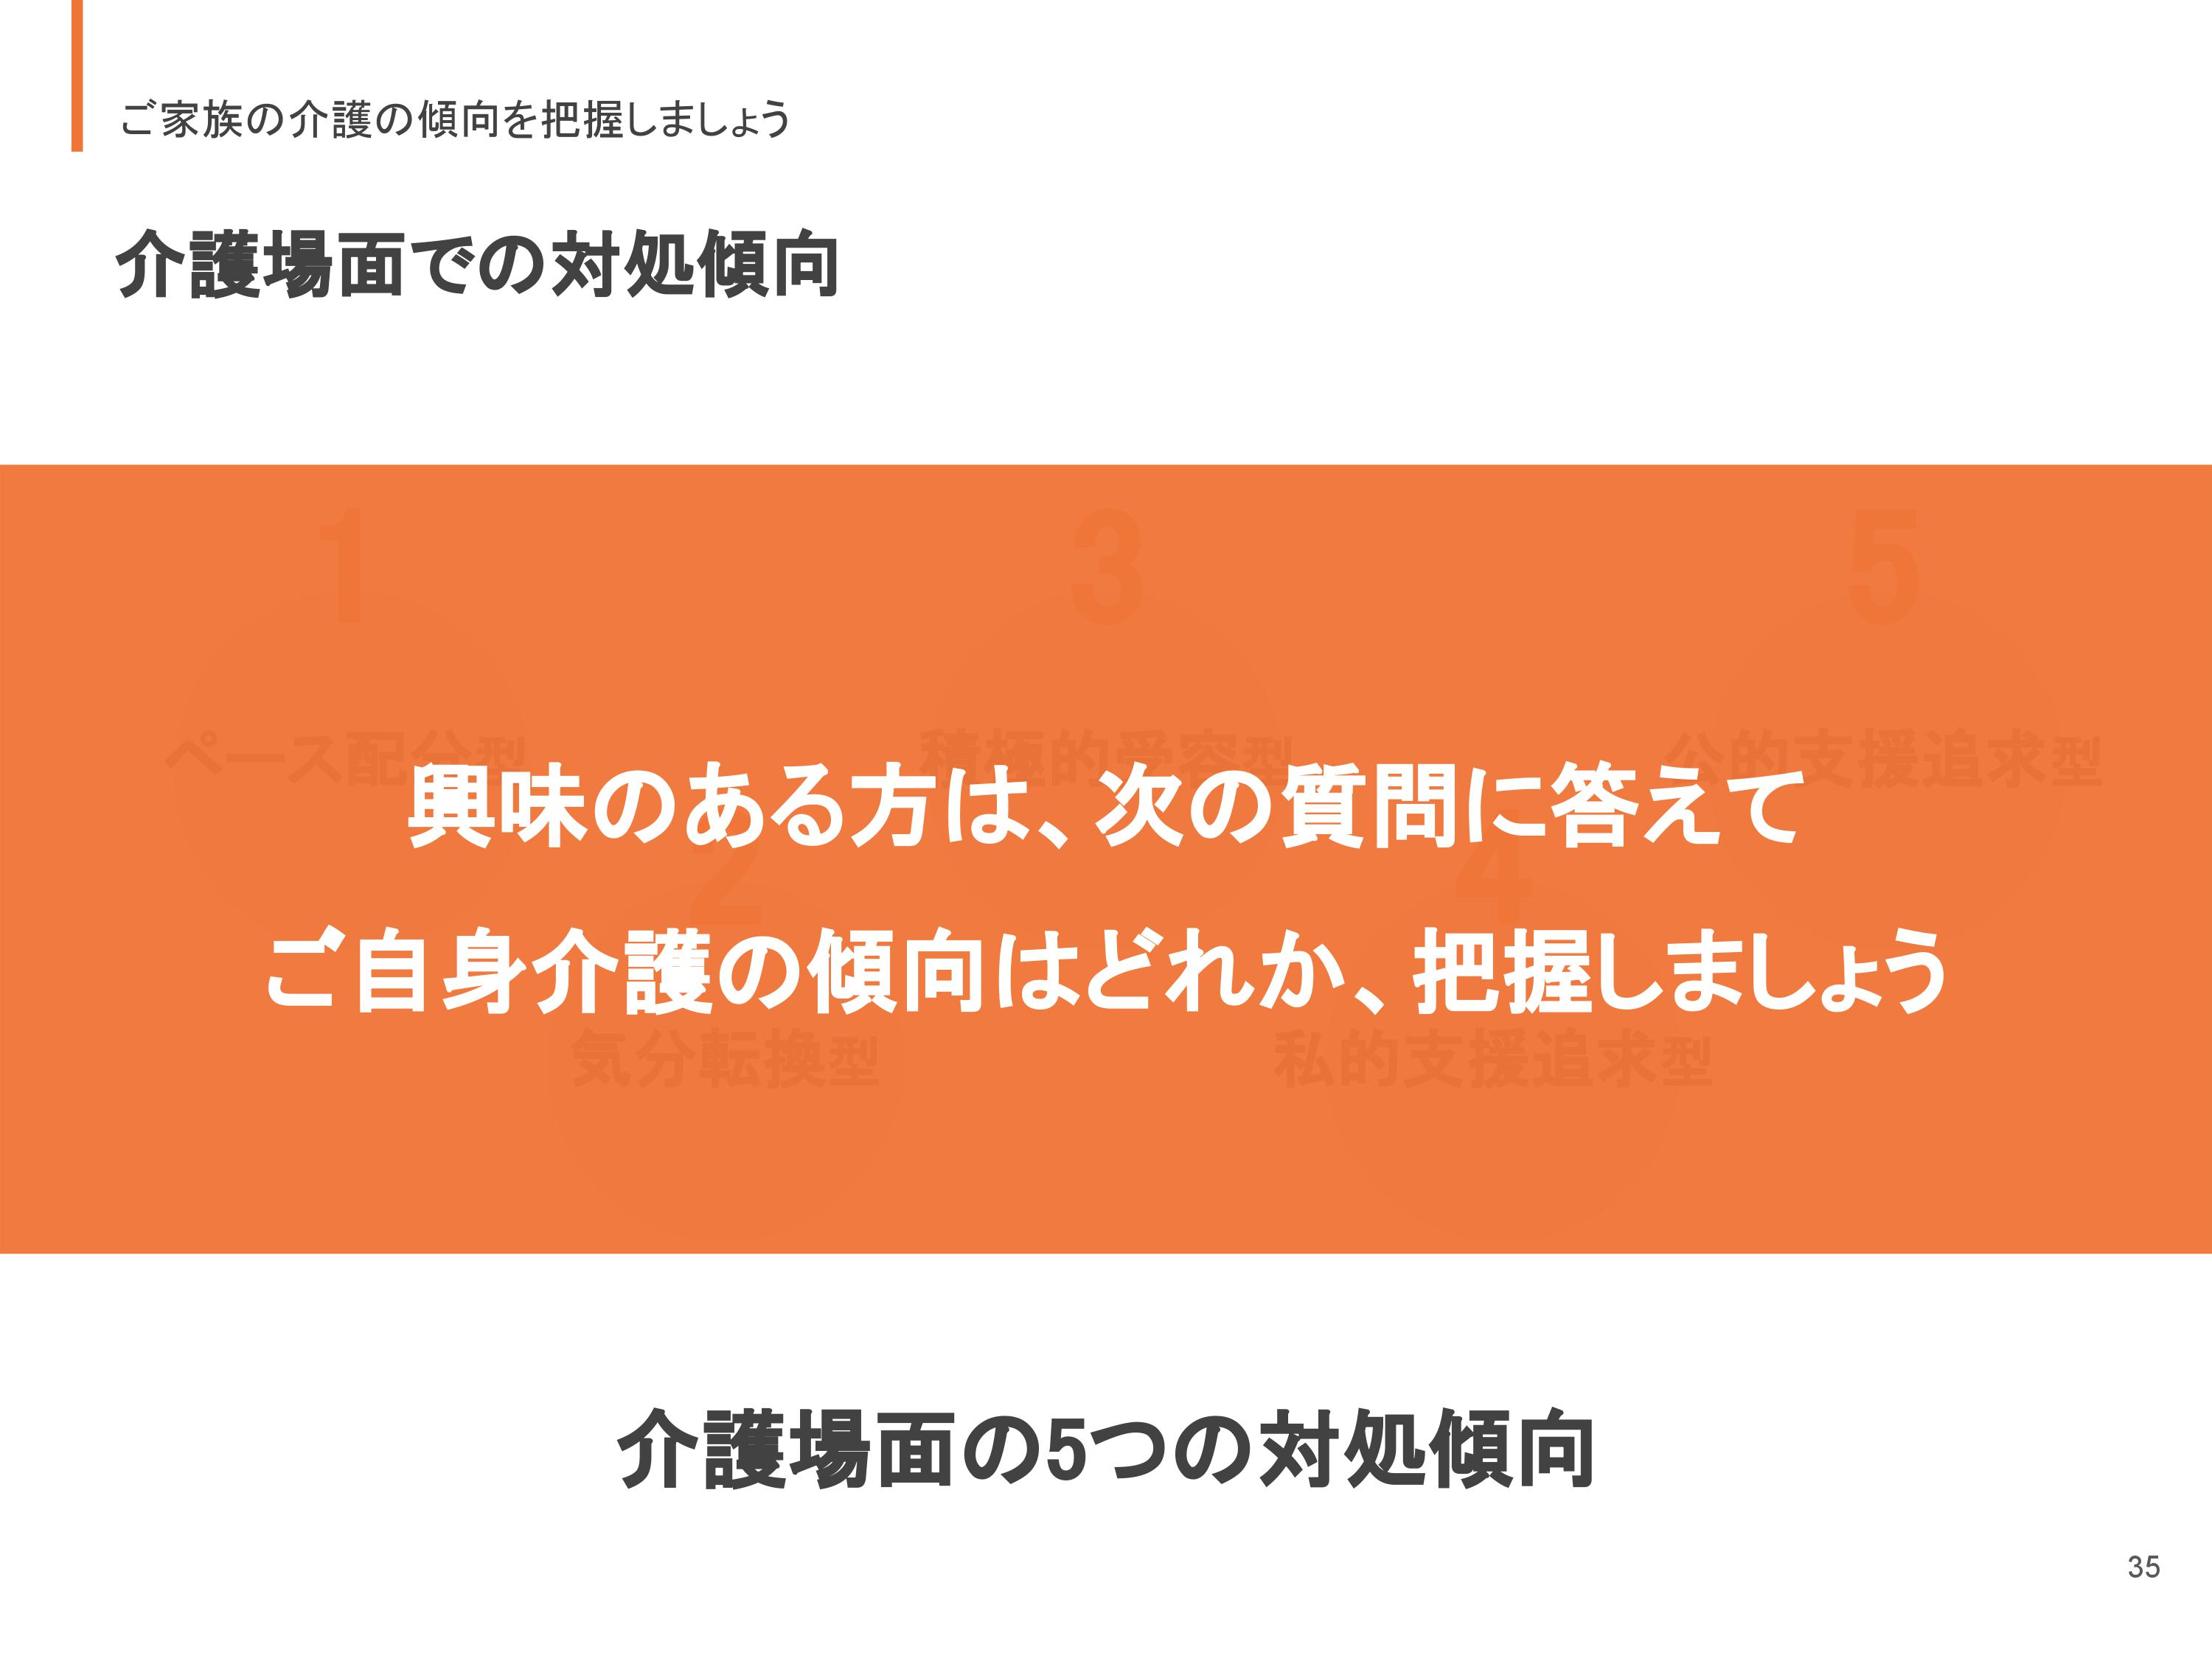

Slide 36
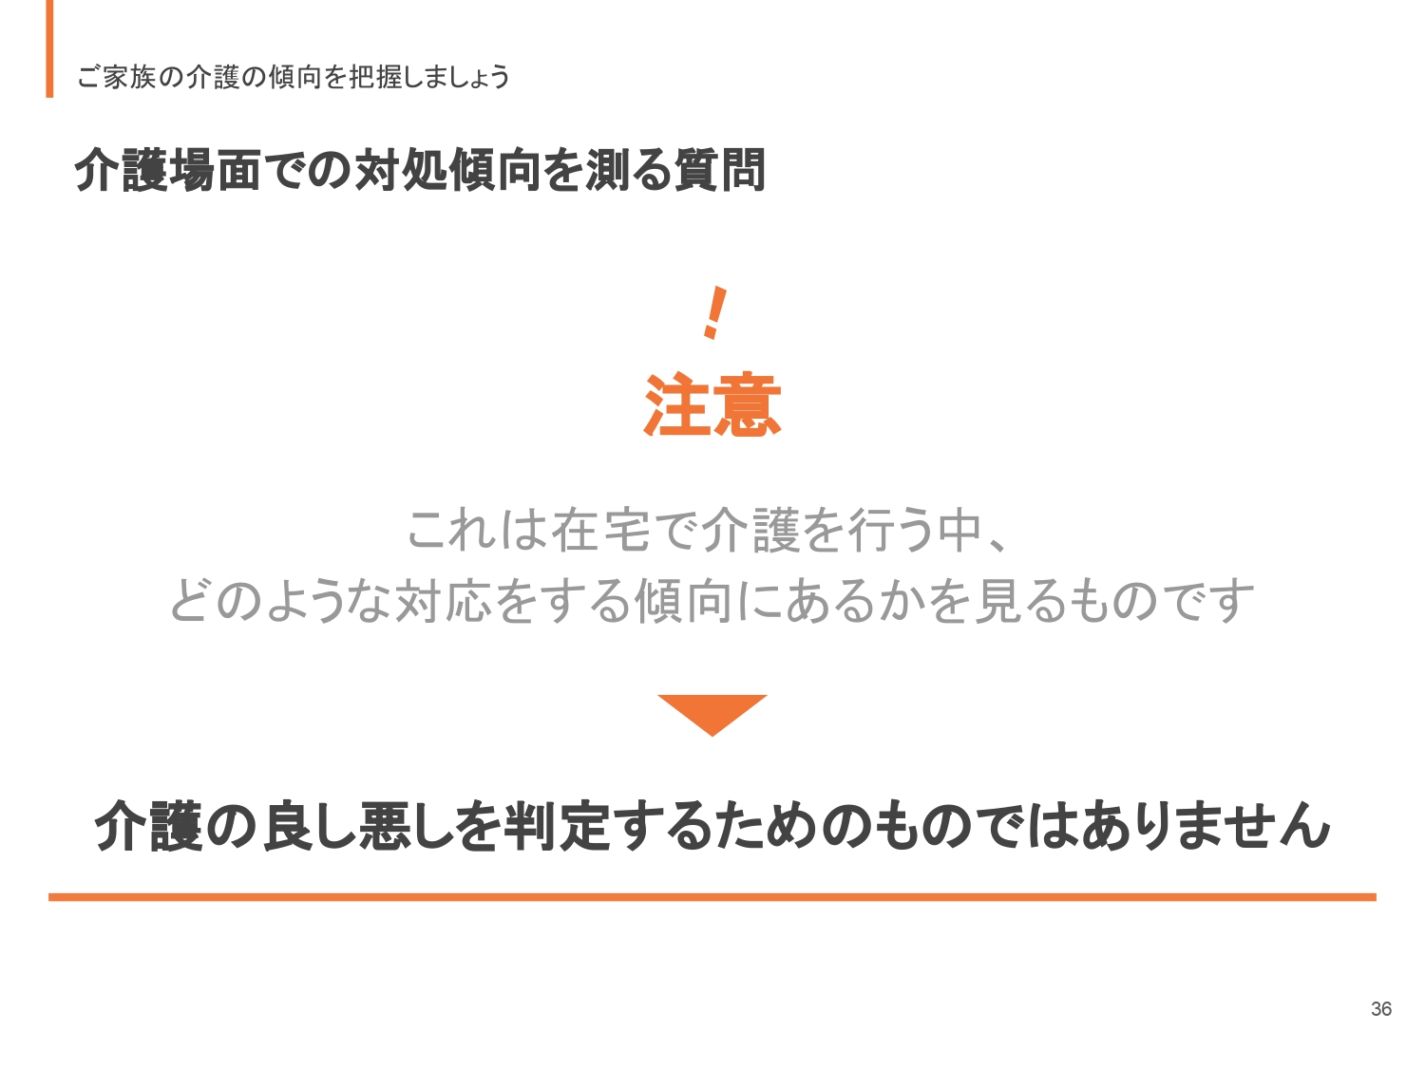

Slide 37
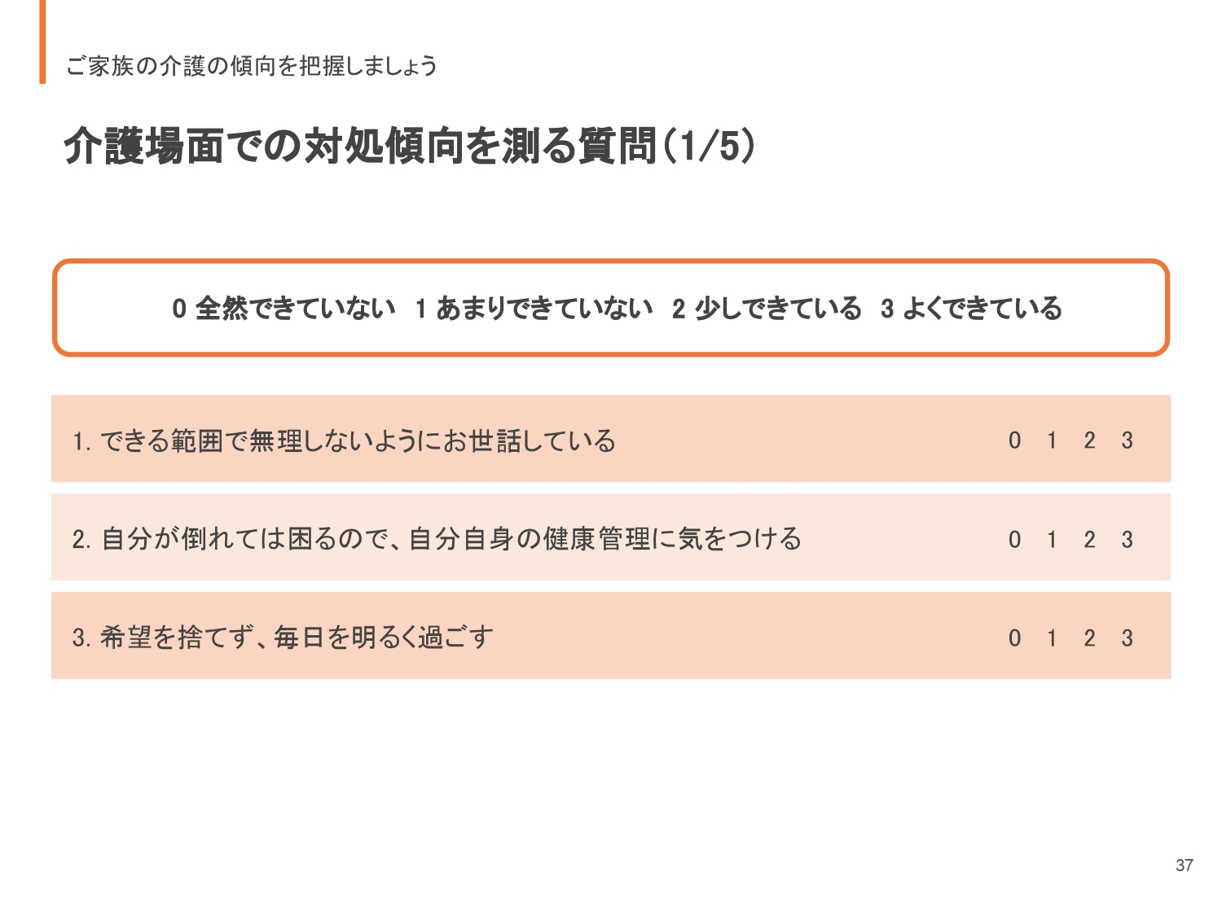

Slide 38
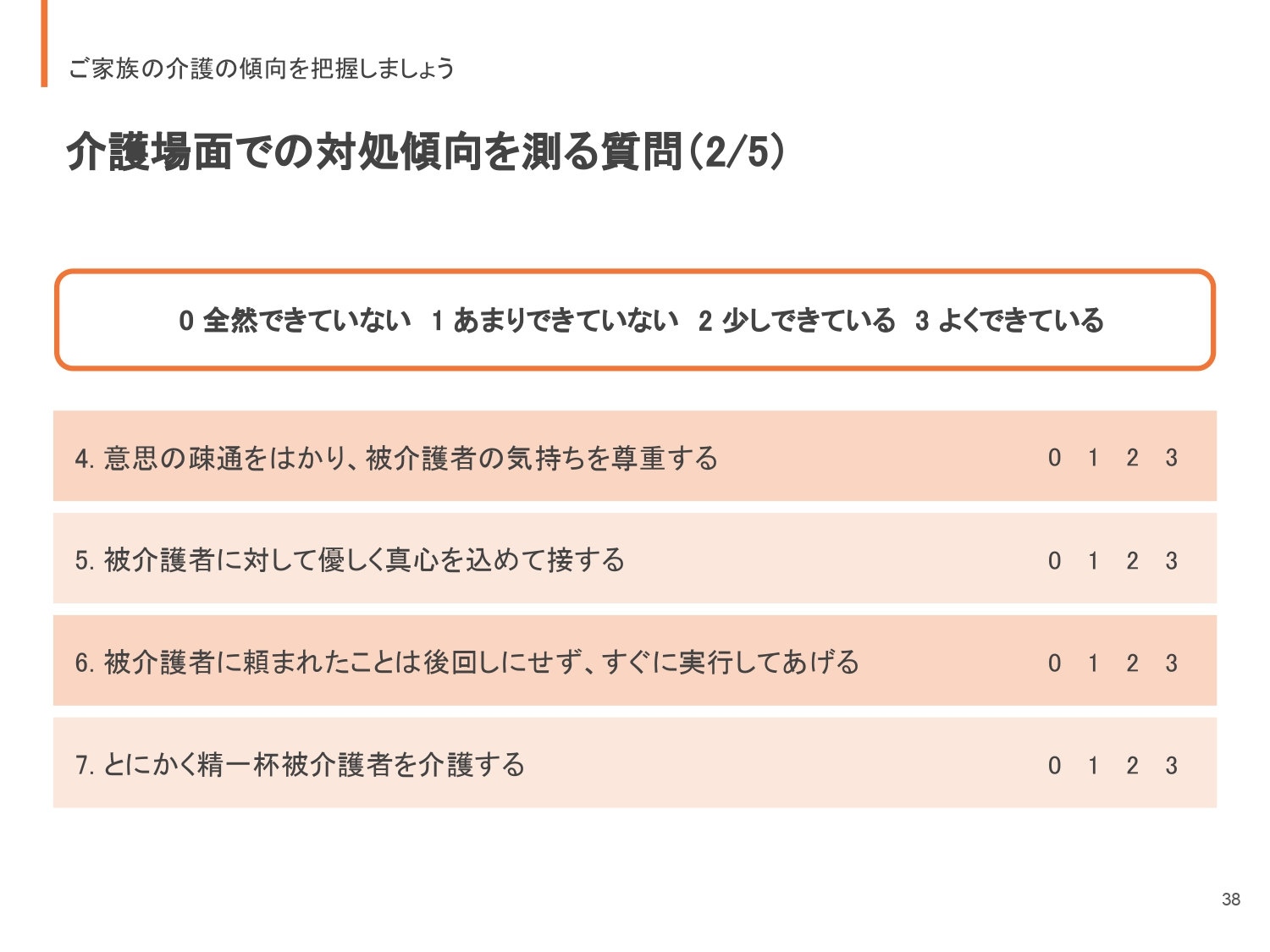

Slide 39
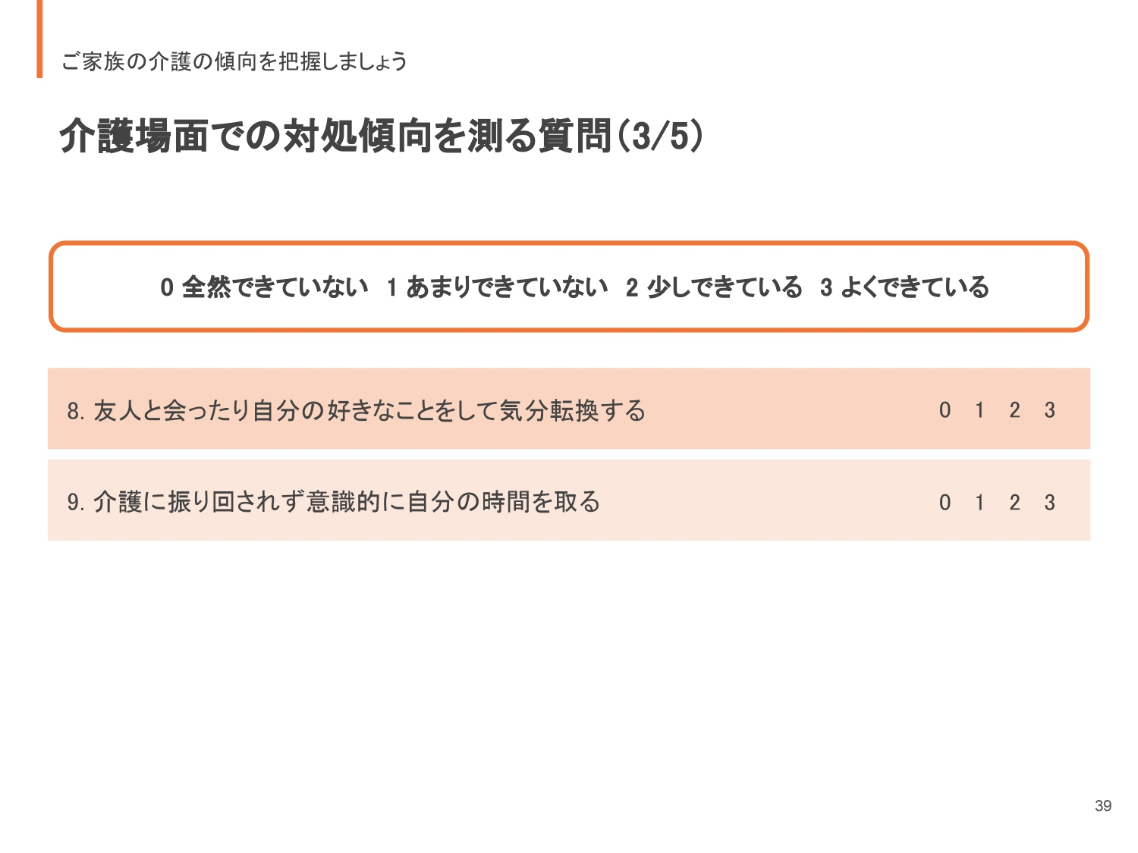

Slide 40
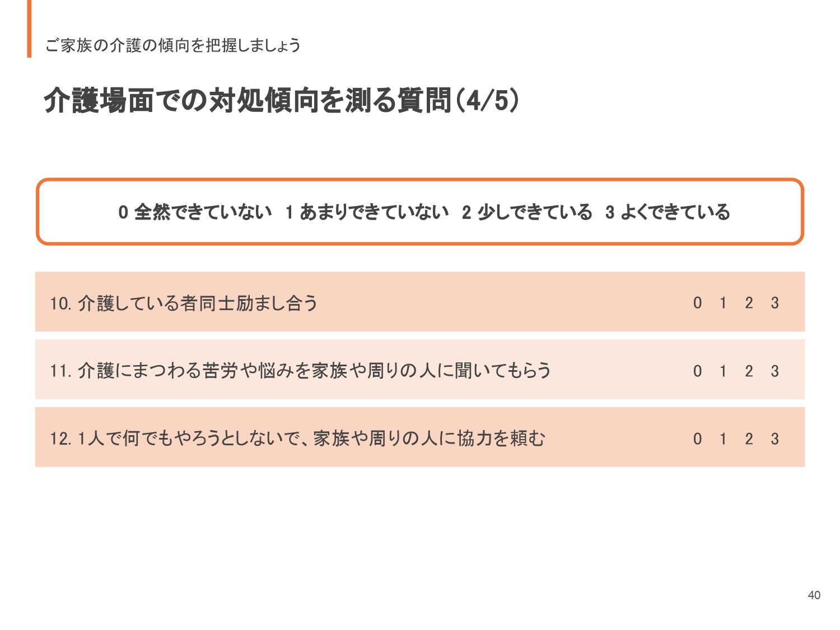

Slide 41
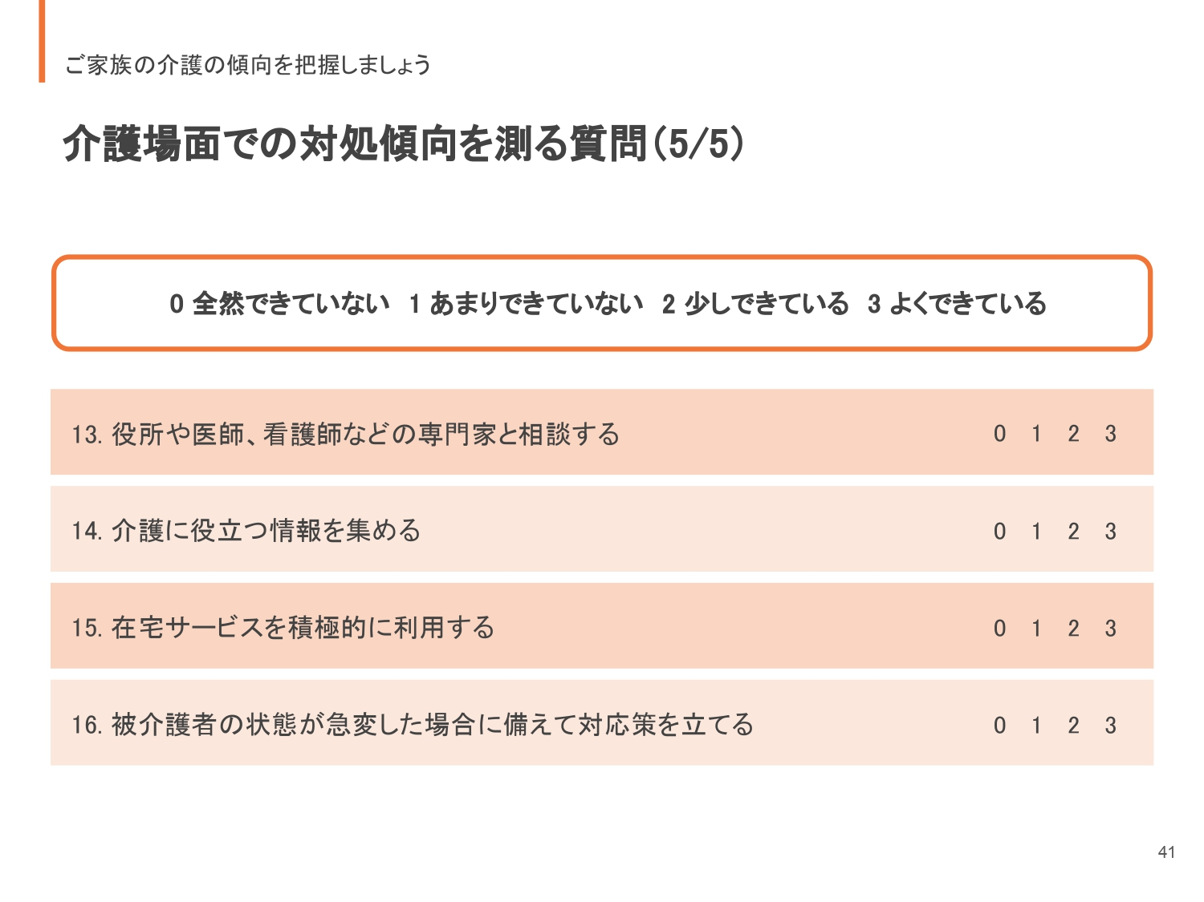

Slide 42
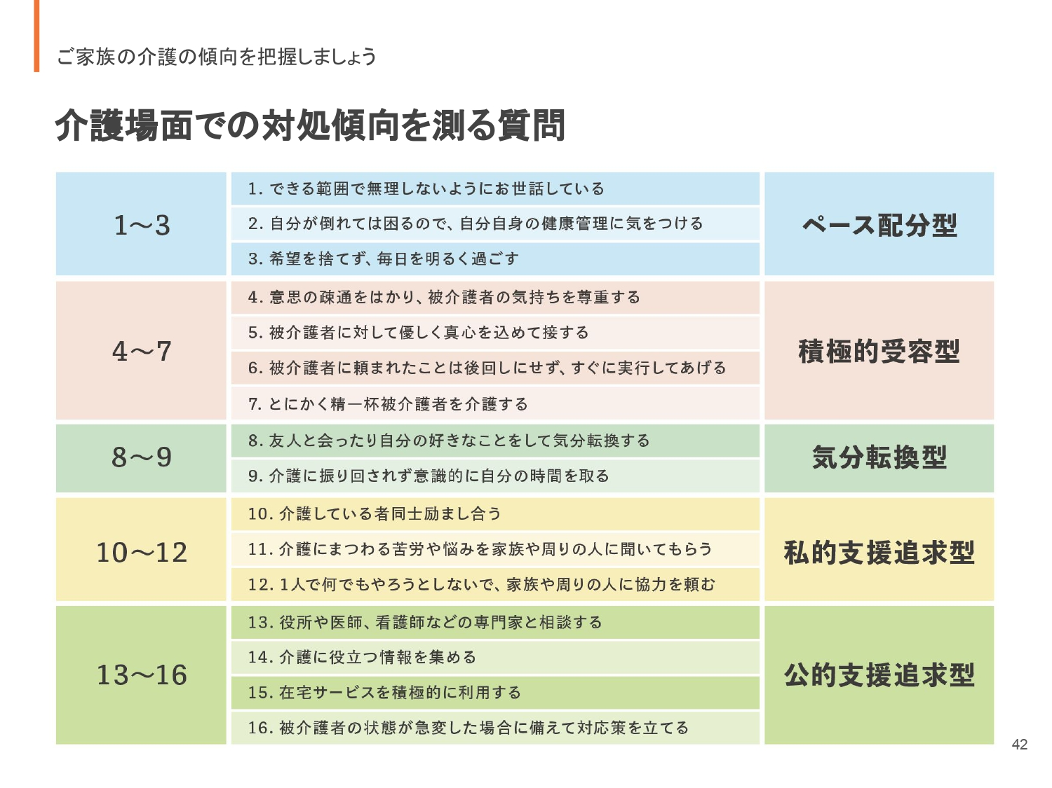
Notes:
こちらが実際の質問紙です。（介護コーピング・スケール 岡林1999）
日本人の在宅介護で生じやすい項目が１６項目並んでいます。

Slide 43
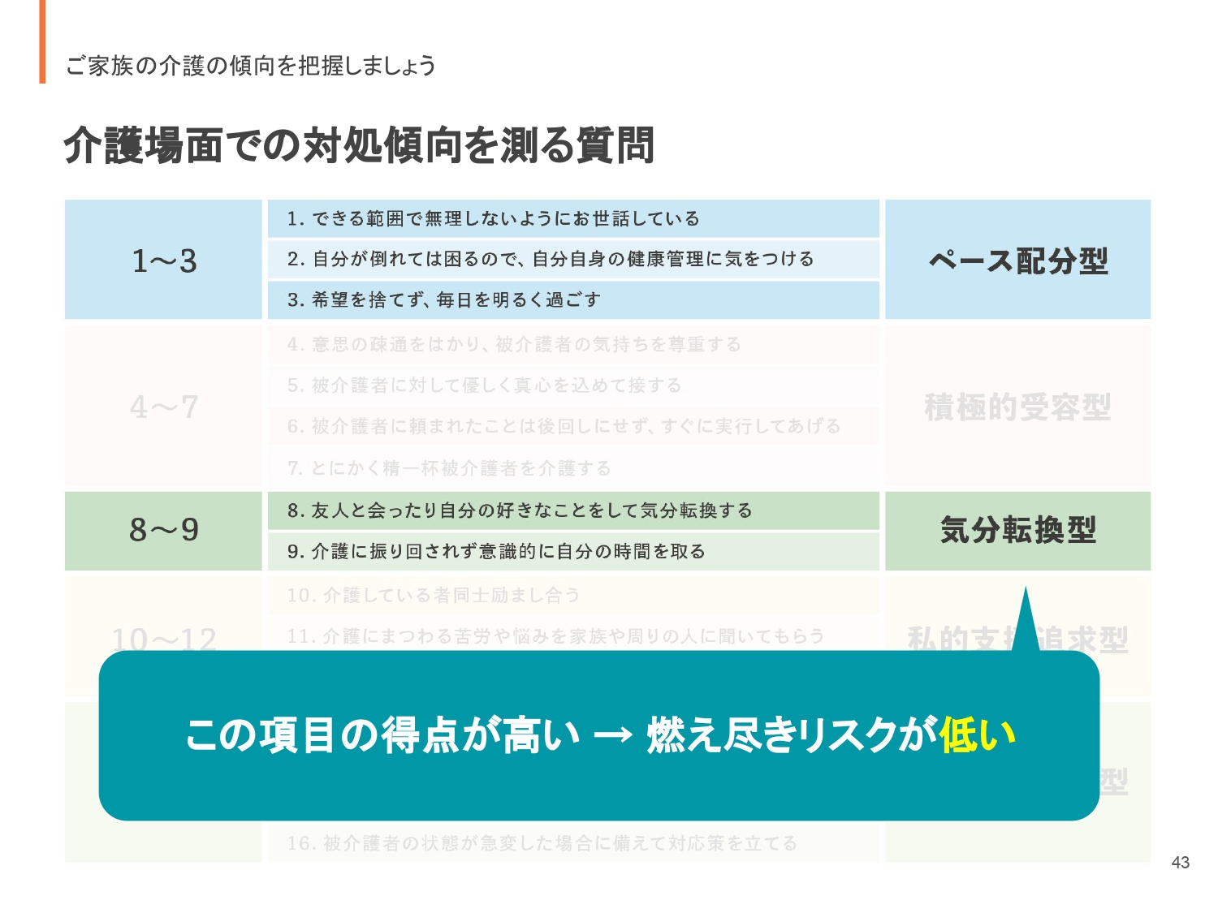
Notes:
一般的に、ペース配分型と気分転換型の得点が高いと介護うつや介護による燃えつきのリスクが低くなりやすいと言われています。

Slide 44
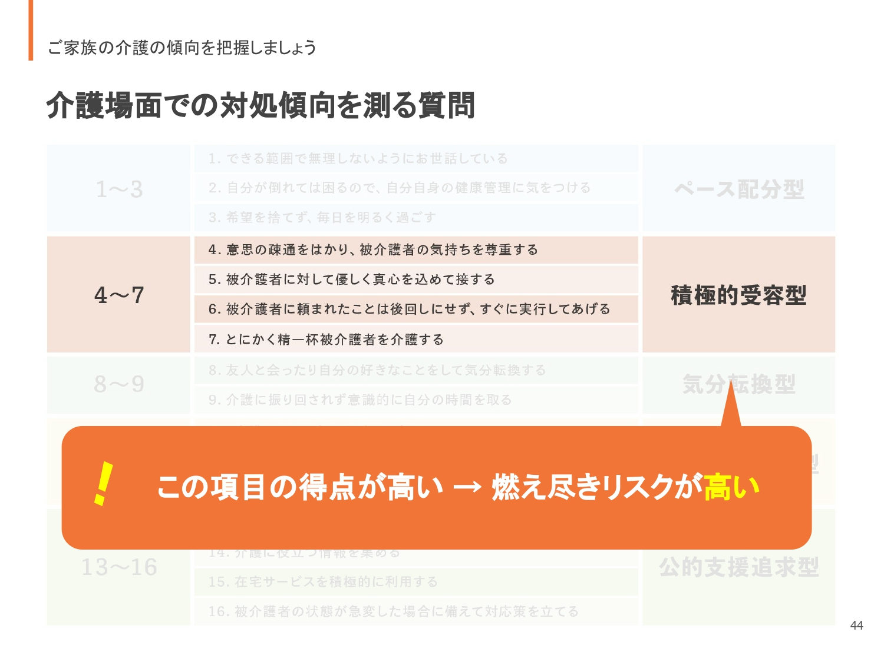
Notes:
積極的受容型の得点が高いと介護うつや介護による燃えつきになりやすいと言われています。

Slide 45
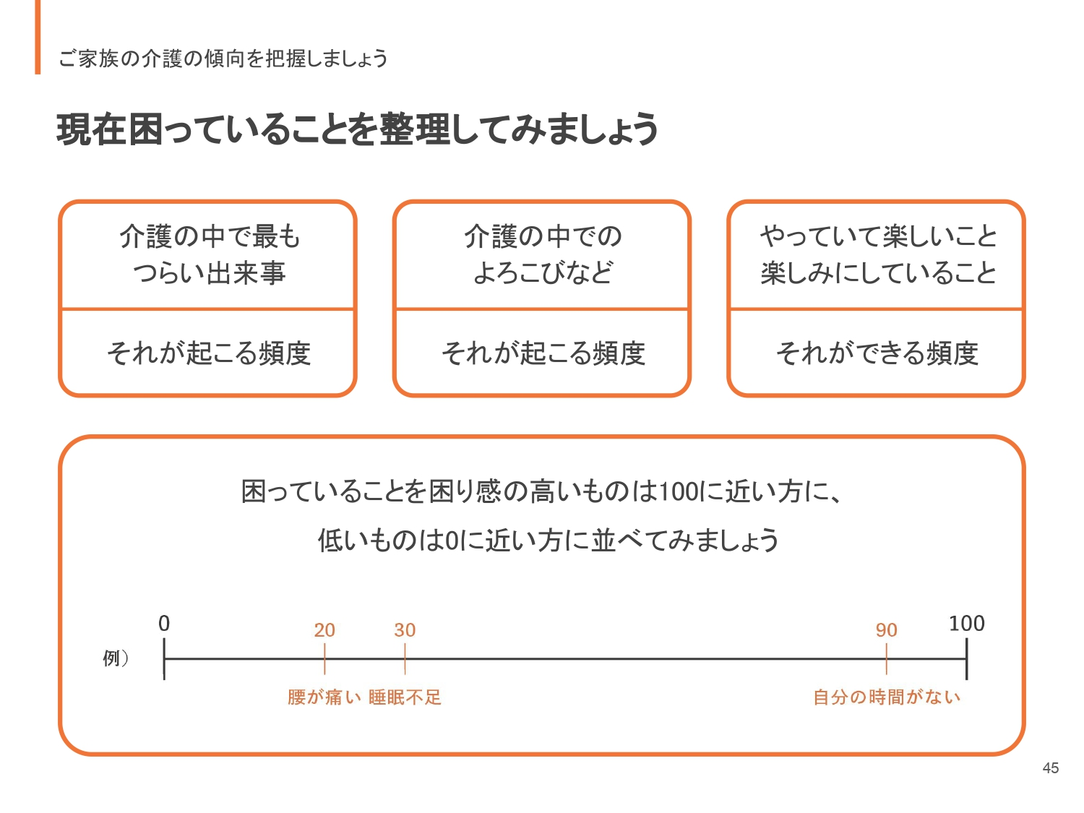
Notes:
実際の介護者カウンセリングで用いている課題です。
コーピングの型がどのような型であっても、介護を漠然と大変だと捉えた状態では、具体的な負担軽減の方法を探りにくい状態になってしまいます。
そのため、介護の中の辛いことや喜び、普段の生活の中で楽しみにしていることとそれが起こる頻度を書き出してきていきます。

Slide 46
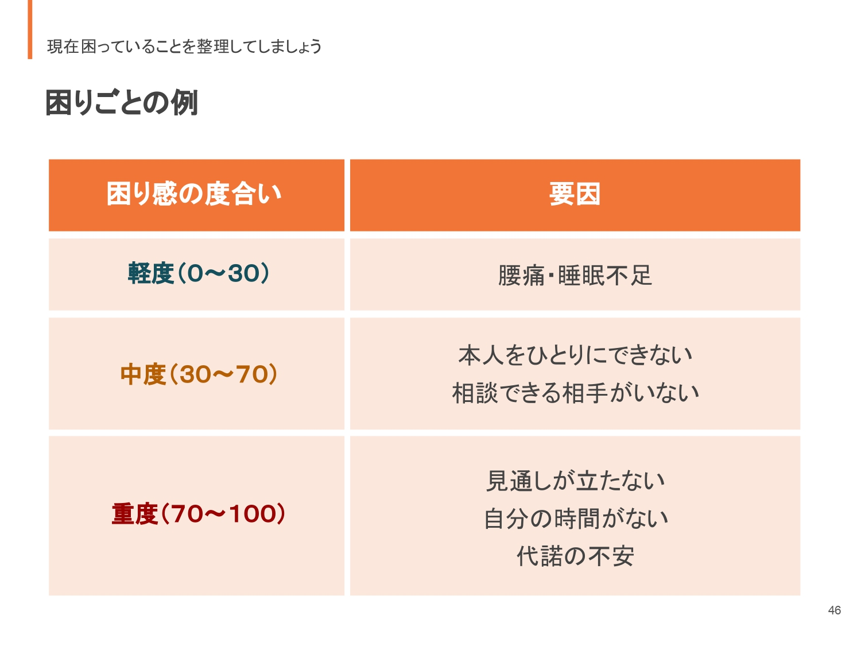
Notes:
こちらが実際に家族の方が作成された困り感の度合いの結果を一覧に示したものですが、これまでの先行研究でも言われてきているように、身体的なものよりも精神的なものが高得点になりやすい傾向にあります。
こんなことに困っているのは自分だけじゃないんだとこの表を見ることで安心する方もいます。

